Slide 1


Vi sinh
chăn nuôi
được soạn bởi : minlam

Slide 2
MỤC LỤC
01
02
Nấm
virus ADN
03
04
virus ARN
Vi khuẩn

Slide 3


Yếu tố nào là quan trọng nhất trong kiểm soát dịch bệnh do Herpesvirus?
Vệ sinh tiêu độc
Kháng sinh
Vắc-xin
Cách ly và an toàn sinh học

Slide 4
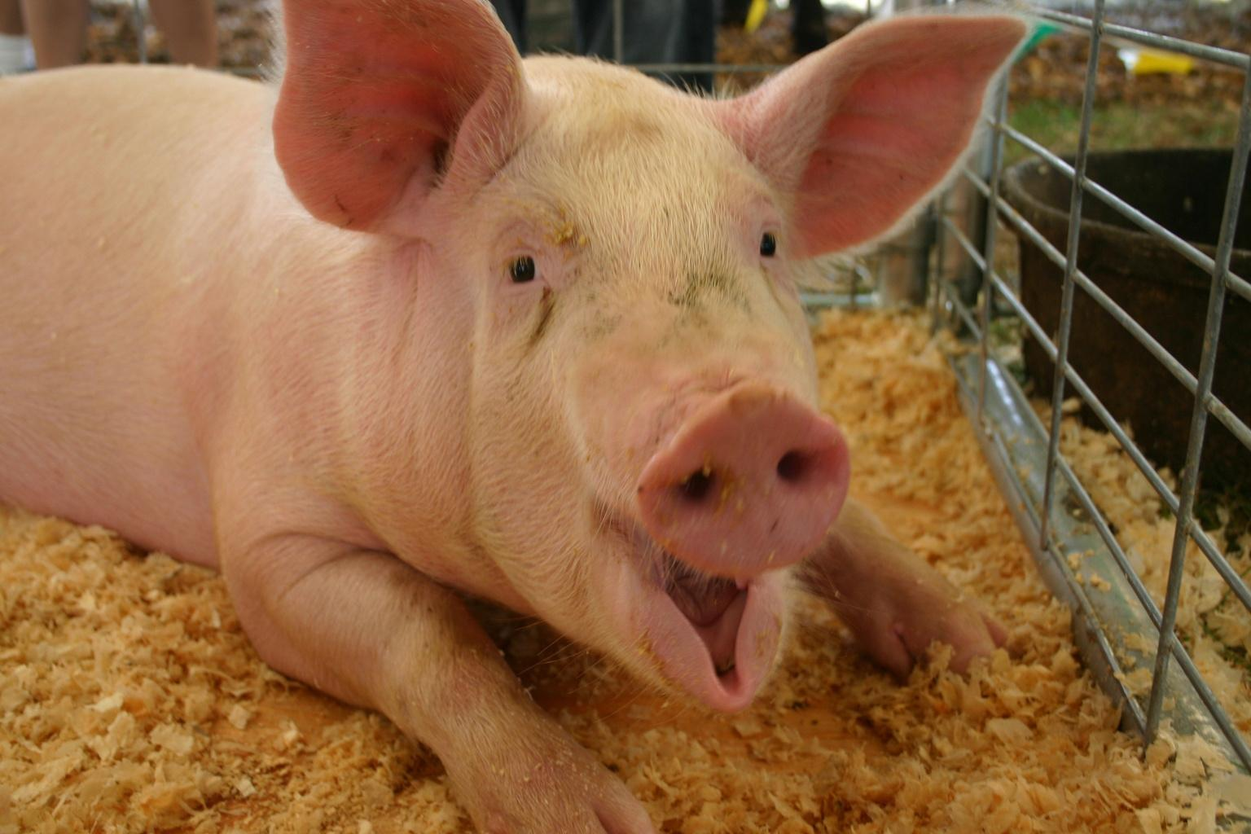
Bệnh thiếu máu do Mycoplasma suis gây ra được viết tắt là gì
IAP
PRRS
MH
FMD

Slide 5
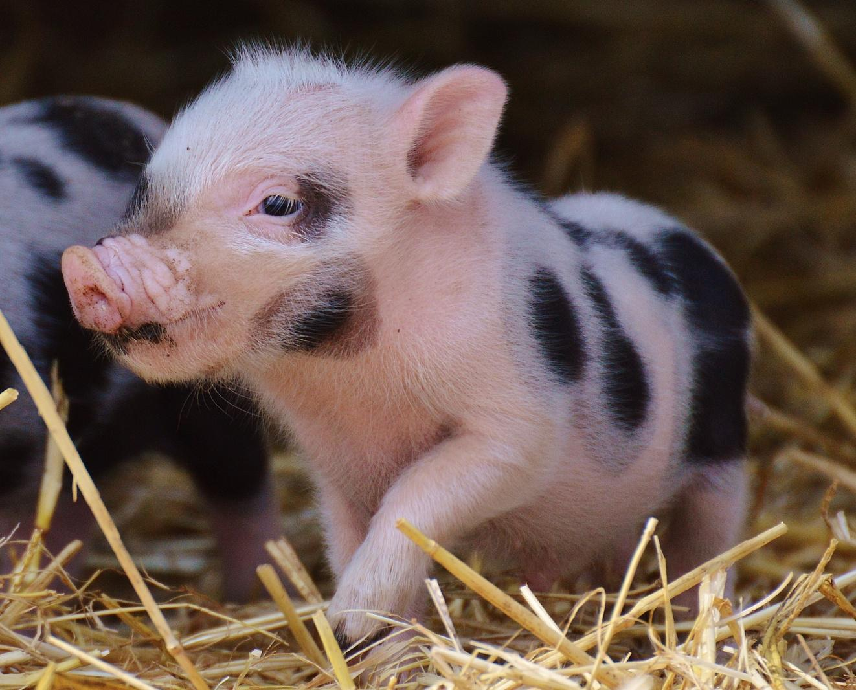
Virus cúm heo không bảo hộ chéo giữa các serotype nào
H1N1 và H3N2
Không có đáp án nào đúng
H1N2 và H2N3
Cả A và B

Slide 6
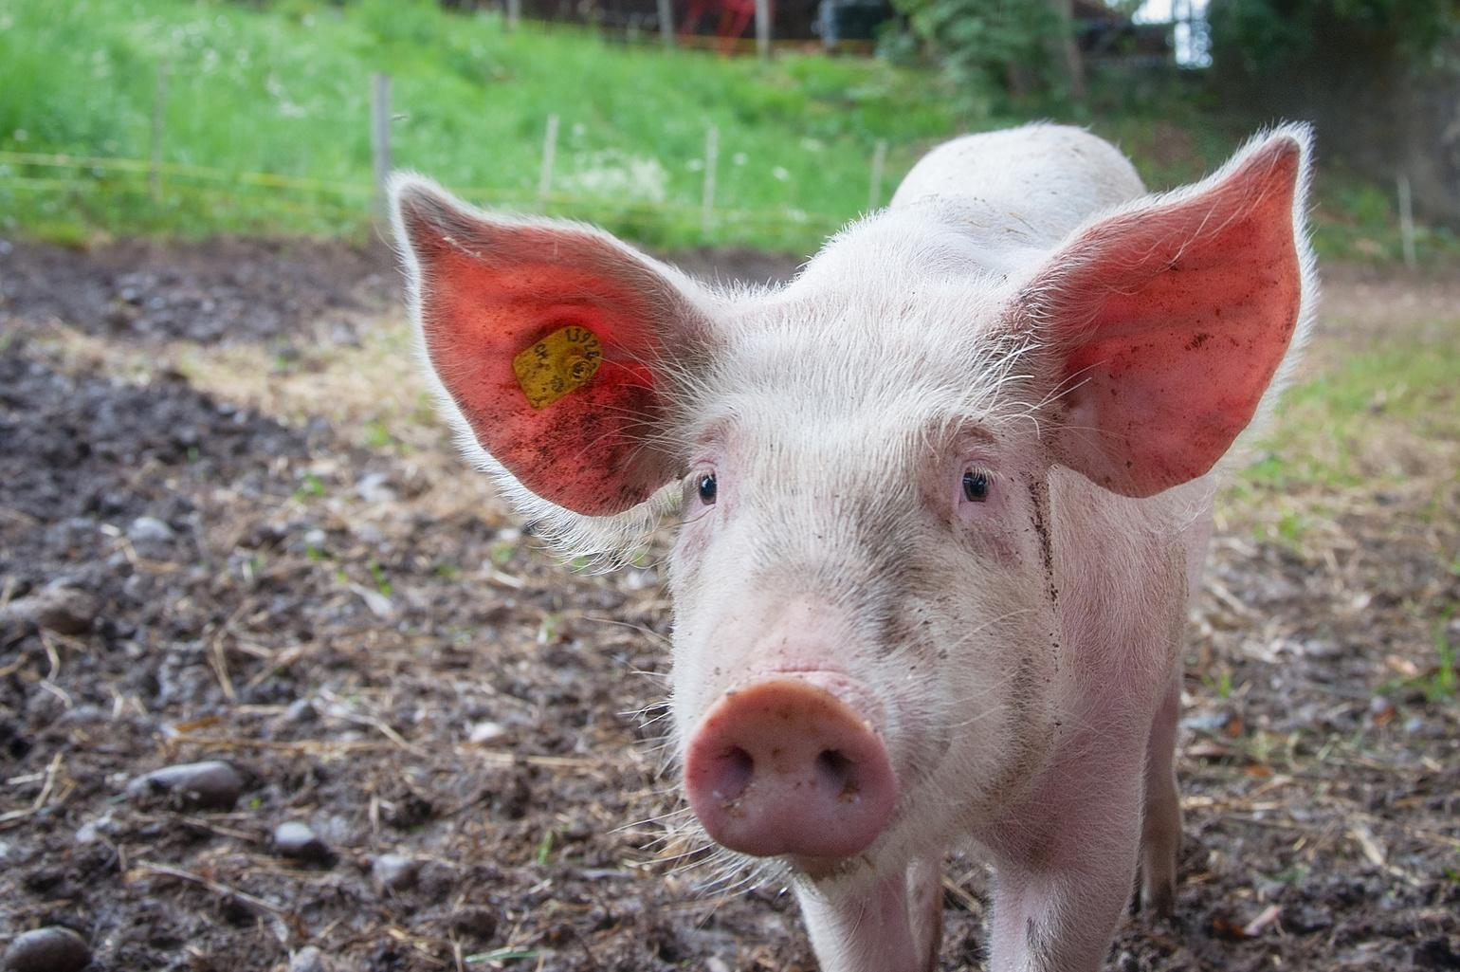
Dịch tễ học của bệnh lỵ heo do Brachyspira hyodysenteriae cho thấy tỷ lệ bệnh và tỷ lệ chết xảy ra chủ yếu ở đối tượng nào sau đây
Heo con từ 6 đến 12 tuần tuổi
Heo con dưới 6 tuần tuổi
Heo từ 3 đến 6 tháng tuổi
Heo nái đẻ

Slide 7
Phương pháp chẩn đoán chính xác bệnh Aujeszky trên heo là gì
Xét nghiệm phân
Quan sát triệu chứng lâm sàng
Xét nghiệm mô bệnh học
Xét nghiệm máu

Slide 8
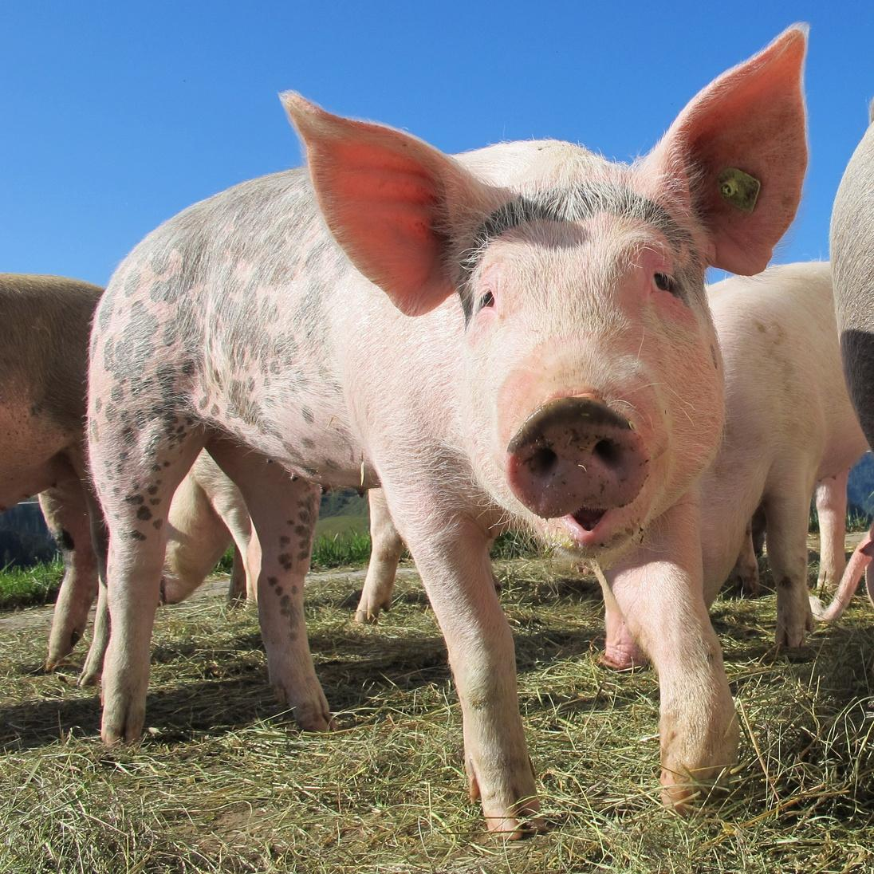
Phản ứng MAT được sử dụng để chẩn đoán Leptospira dựa trên việc làm gì
Kiểm tra nước tiểu
Xét nghiệm máu
Kiểm tra phân
Xét nghiệm dịch não

Slide 9
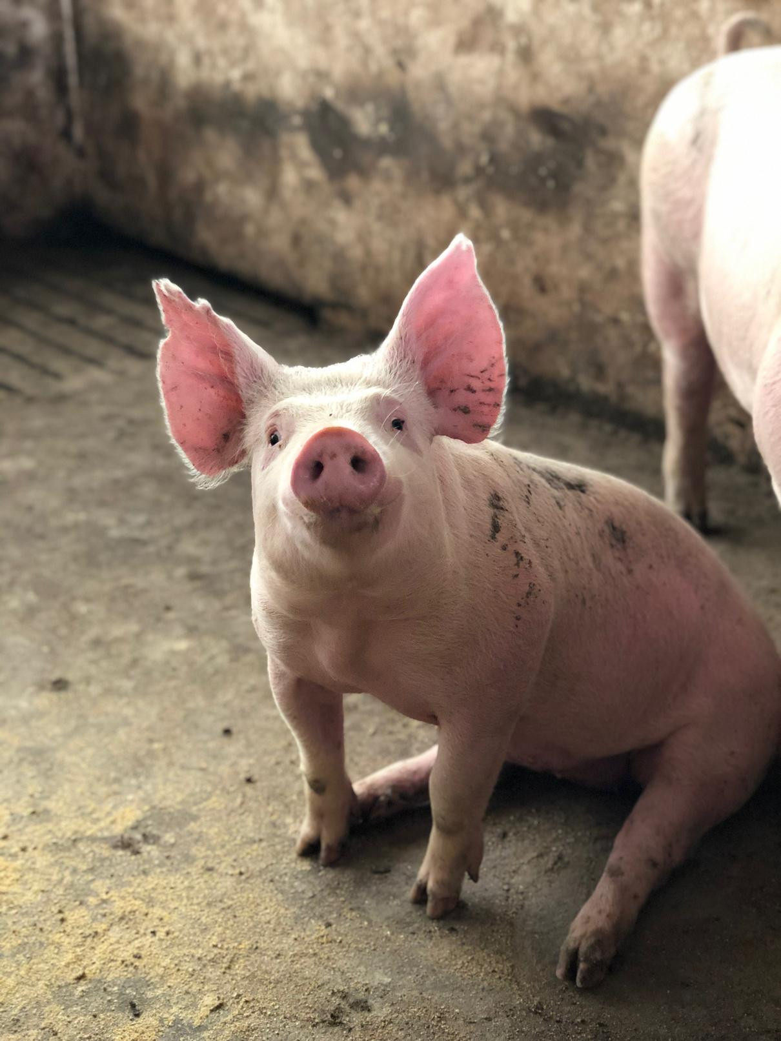
Triệu chứng lâm sàng chủ yếu của nhiễm Streptococcus suis là gì?
Viêm phổi
Viêm tử cung
Viêm da
Viêm mũi xoang

Slide 10
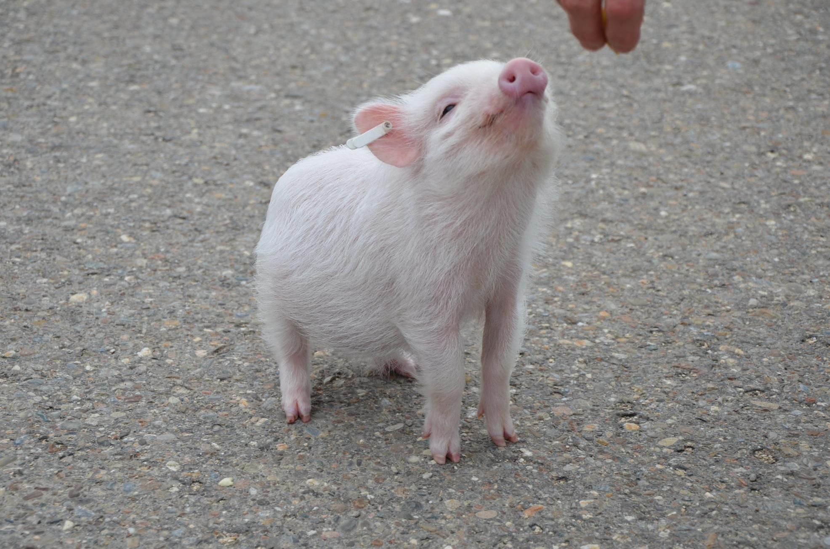
Triệu chứng thần kinh ở gà do Herpesvirus gây ra được biết đến với tên gọi nào
Bệnh Marek
Bệnh đậu
Bệnh giả dại
Bệnh viêm da nổi cục

Slide 11
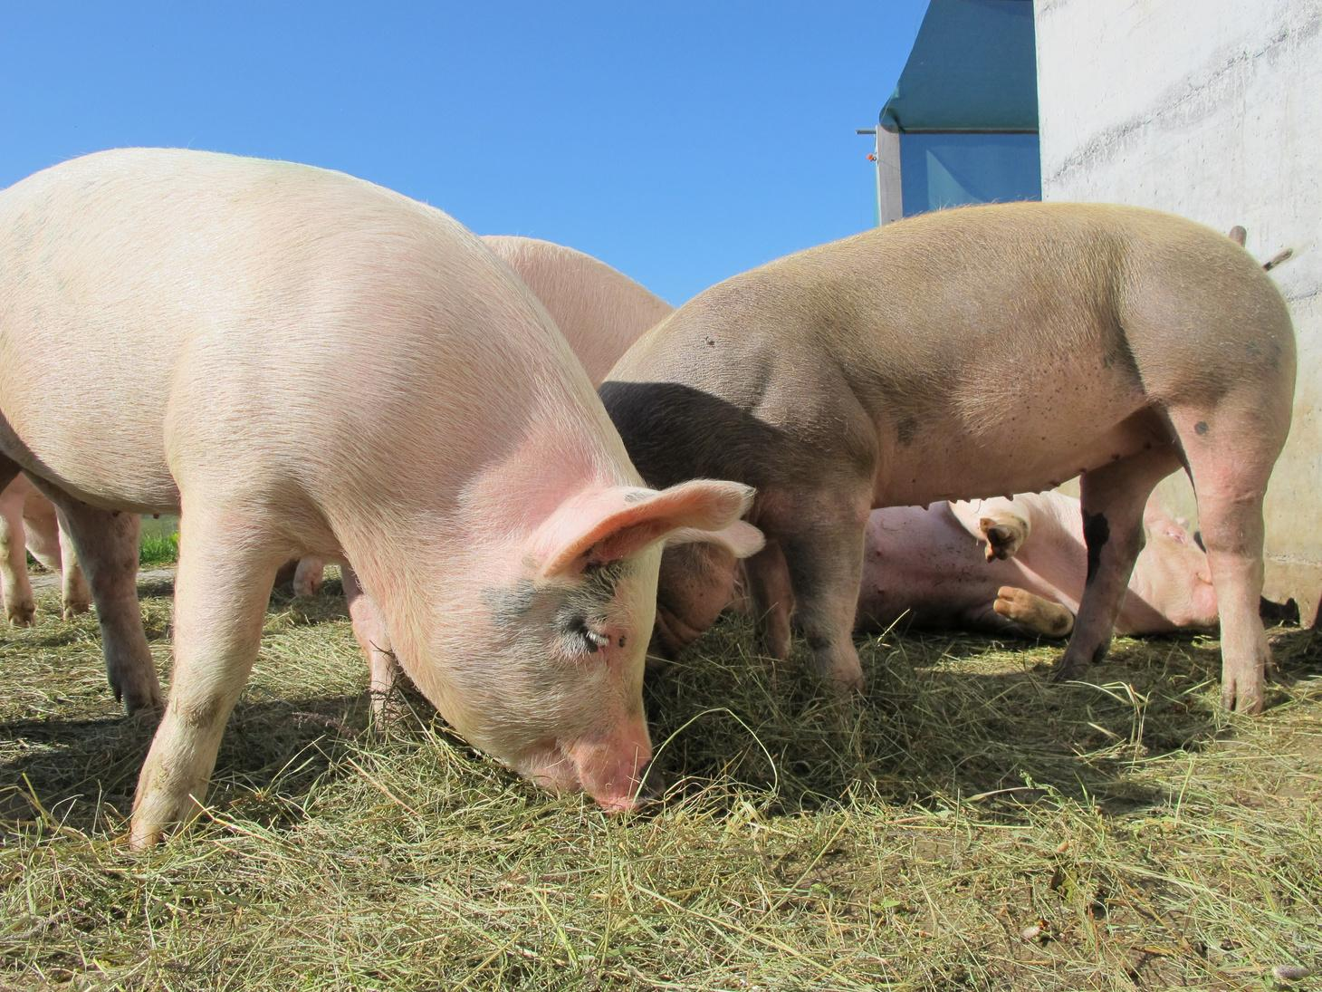
Nấm mốc sinh trưởng và phát triển bằng hệ sợi và bào tử. Đây là tính chất chung của nấm mốc do
Candida
Trichophyton
Aspergillus
Microsporum

Slide 12
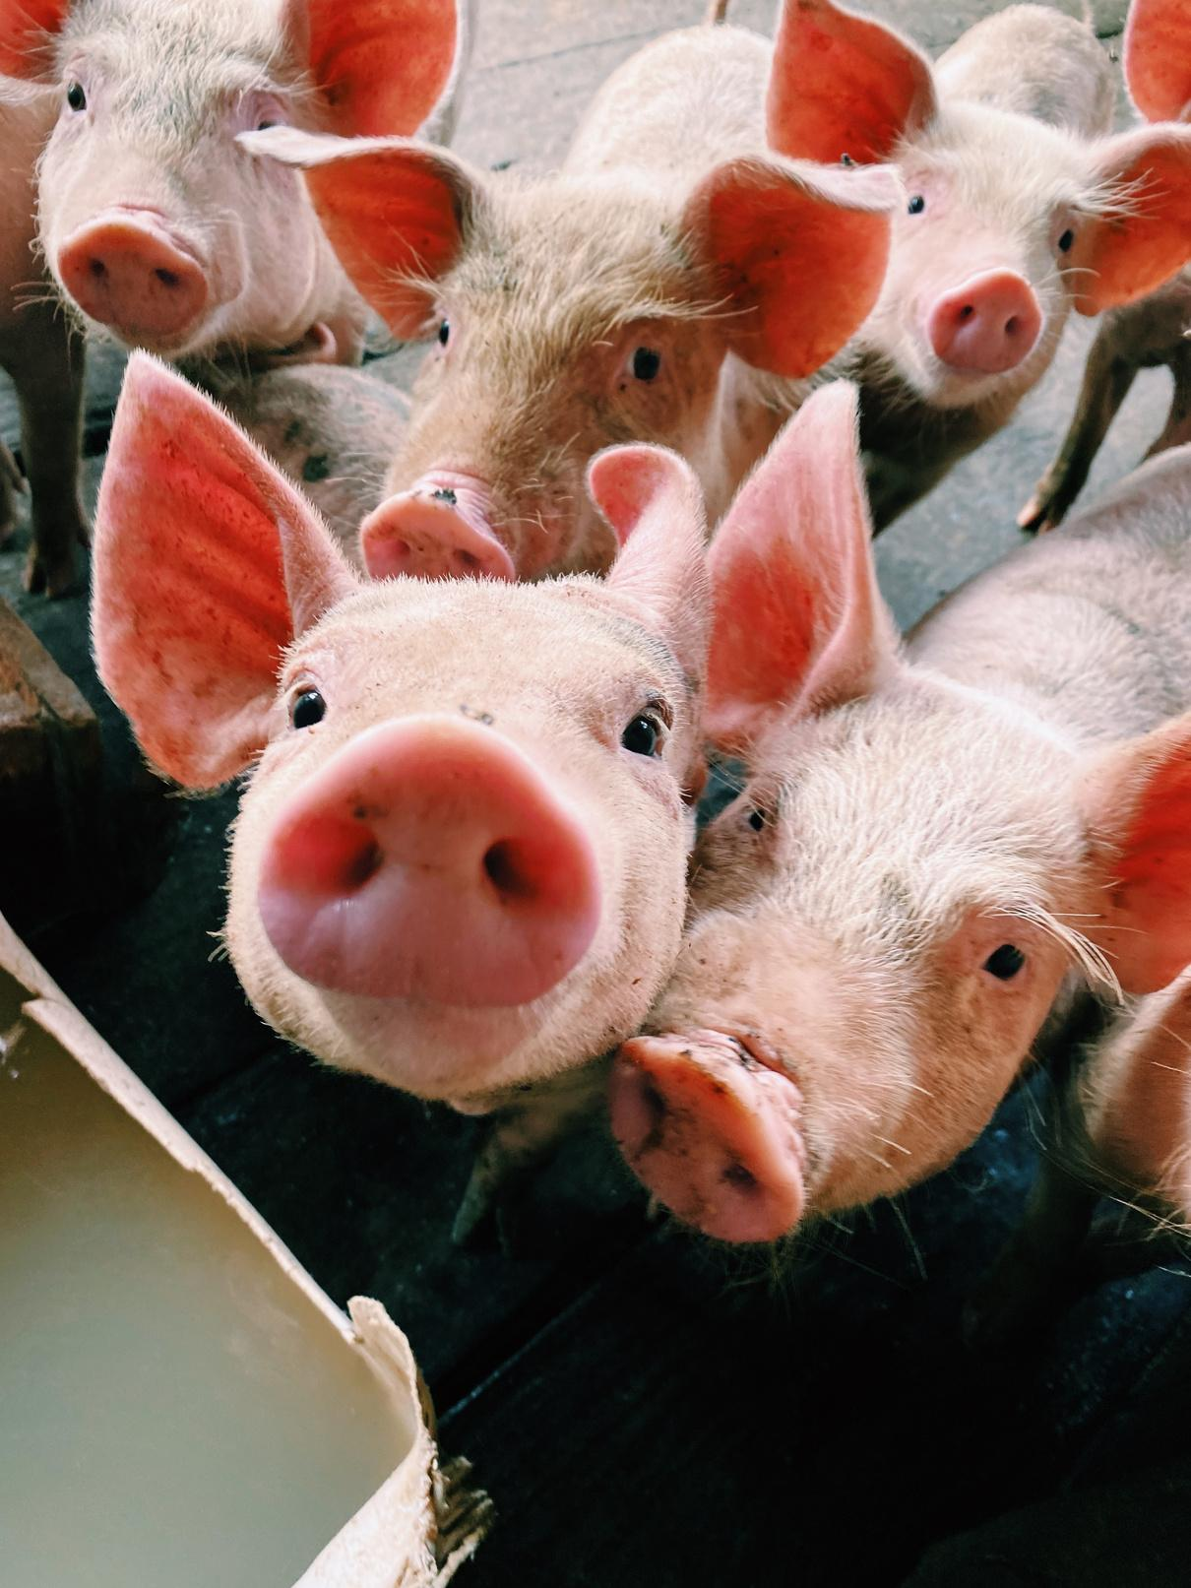
Vi khuẩn nào không tạo bào tử?
Staphylococcus hyicus
Staphylococcus hyicus
Streptococcus agalactiae
Streptococcus pneumoniae

Slide 13
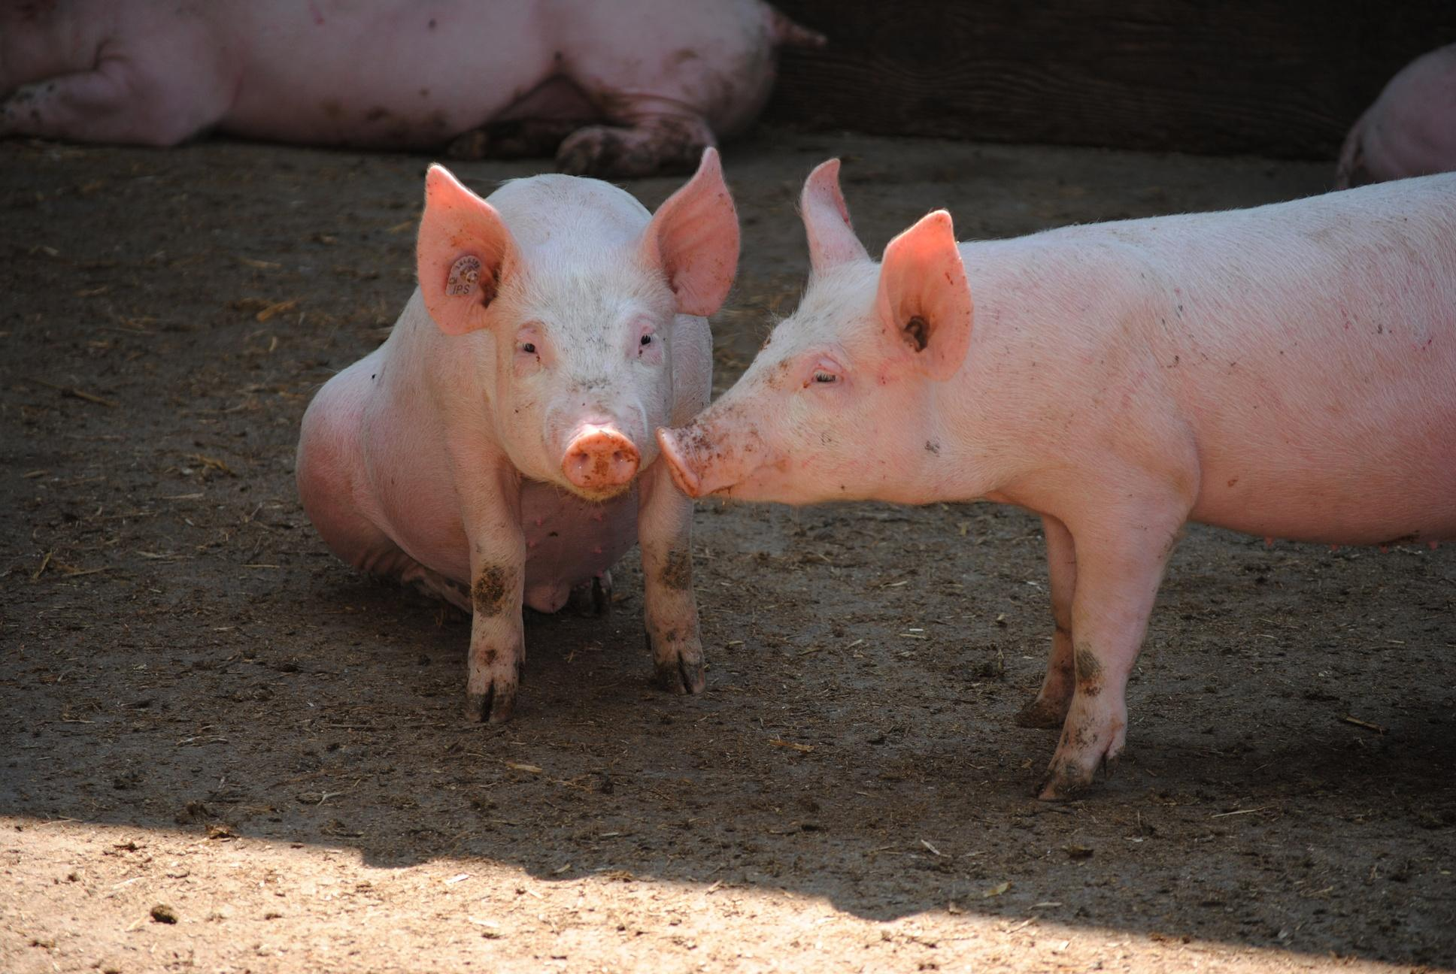
Trong quá trình bảo quản trứng, vi sinh vật nào dưới đây có khả năng gây ô nhiễm và làm hư hại sản phẩm?
Escherichia coli
Bacillus subtilis
Streptococcus
Micrococcus

Slide 14
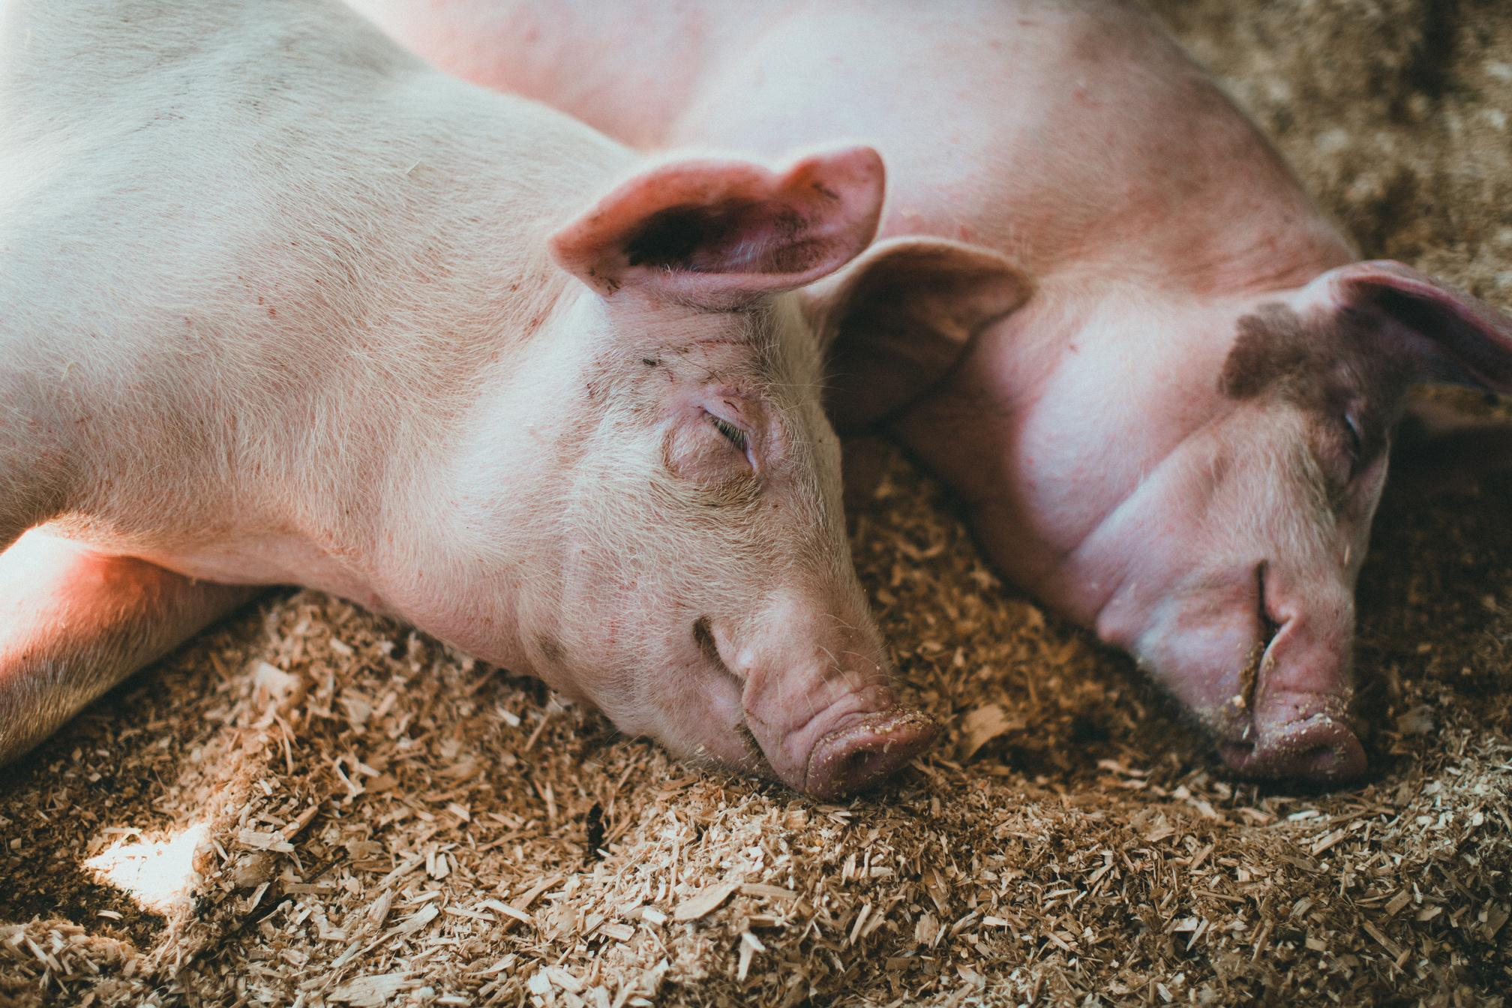
Mycoplasma thường gây bệnh ở đâu trong cơ thể động vật?
Đường hô hấp, khớp
Não bộ
Tim mạch
Tiêu hóa

Slide 15
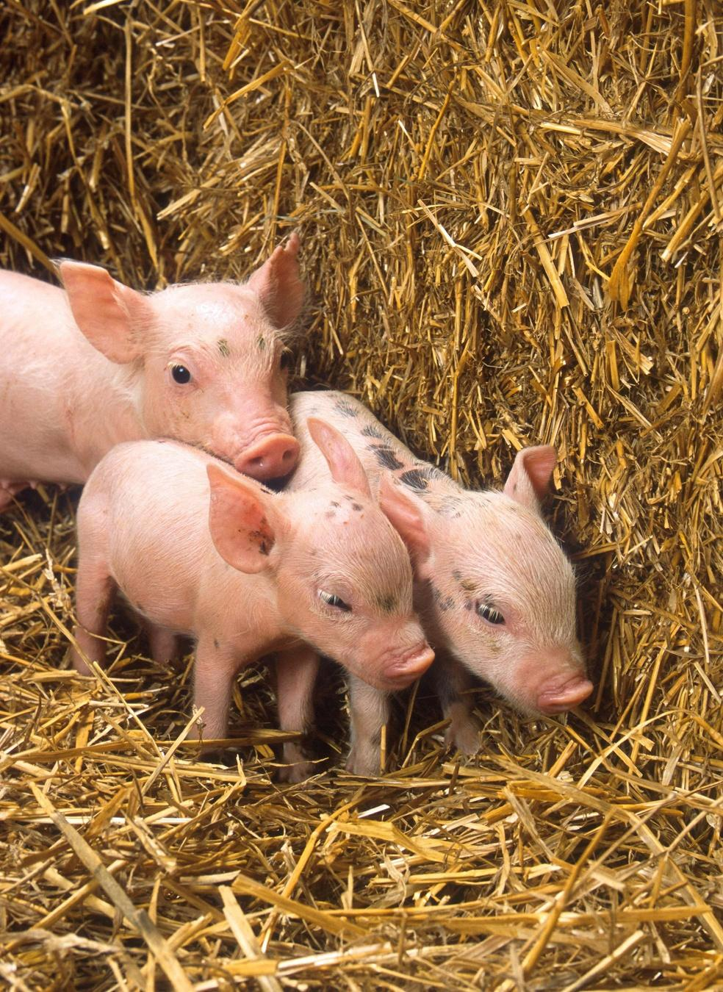
Mô tả nào sau đây phù hợp nhất với vi sinh vật trứng gia cầm
Tất cả trứng gà tươi đều vô khuẩn.
Bị nhiễm bởi vi khuẩn Pseudomonas và nấm mốc Penicillium.
Bị nhiễm bởi vi khuẩn Pseudomonas và nấm mốc Penicillium.
Nhiễm nội sinh bởi Salmonella Typhimurium và E. coli.

Slide 16
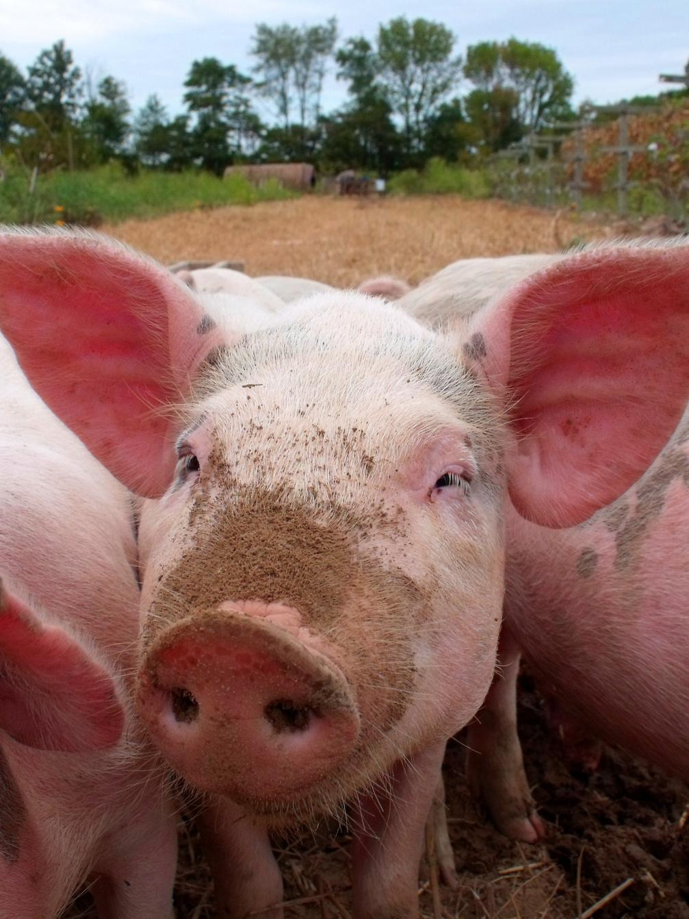
Vi khuẩn nào gây nhiễm trùng huyết?
Klebsiella
Salmonella
Escherichia coli
Shigella

Slide 17
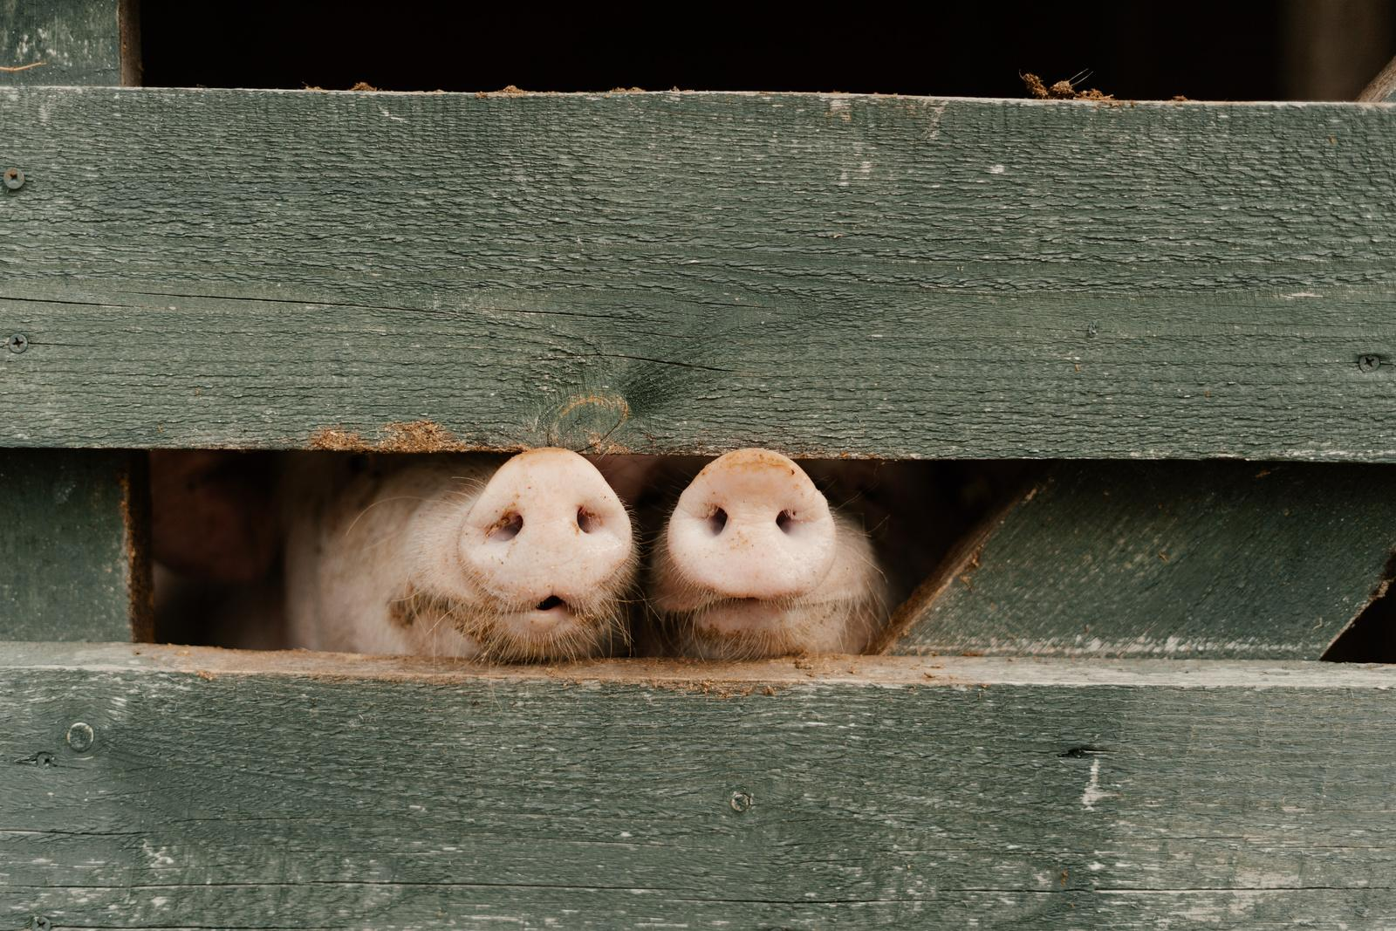
Vi-rút PED có thể gây tử vong cao nhất ở heo trong độ tuổi nào
Heo từ 1 đến 2 tuần tuổi
Heo dưới 1 tuần tuổi
Heo trên 3 tháng tuổi
Heo từ 2 đến 3 tháng tuổi

Slide 18
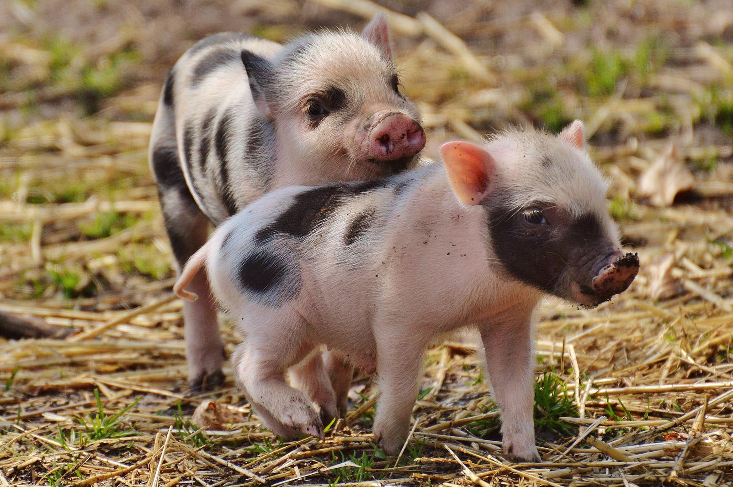
Phương pháp kiểm soát chính bệnh tiêu chảy cấp trên heo PED ngoài vắc-xin là gì
Kháng sinh
Bù nước và điện giải
Chăm sóc vệ sinh
Cả B và C

Slide 19
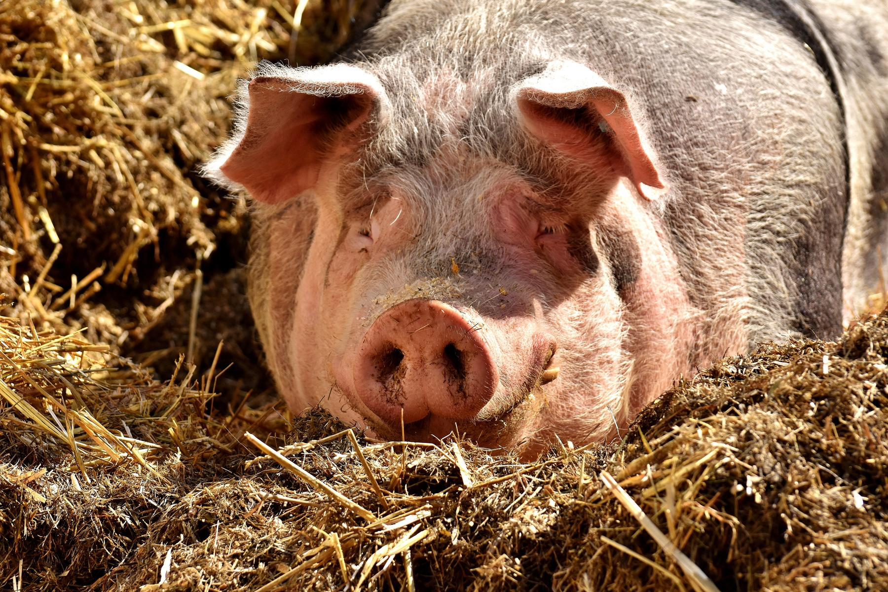
Phương pháp xét nghiệm nào tìm ARN của vi-rút?
Miễn dịch huỳnh quang
ELISA
Huyết thanh học
RT-PCR

Slide 20
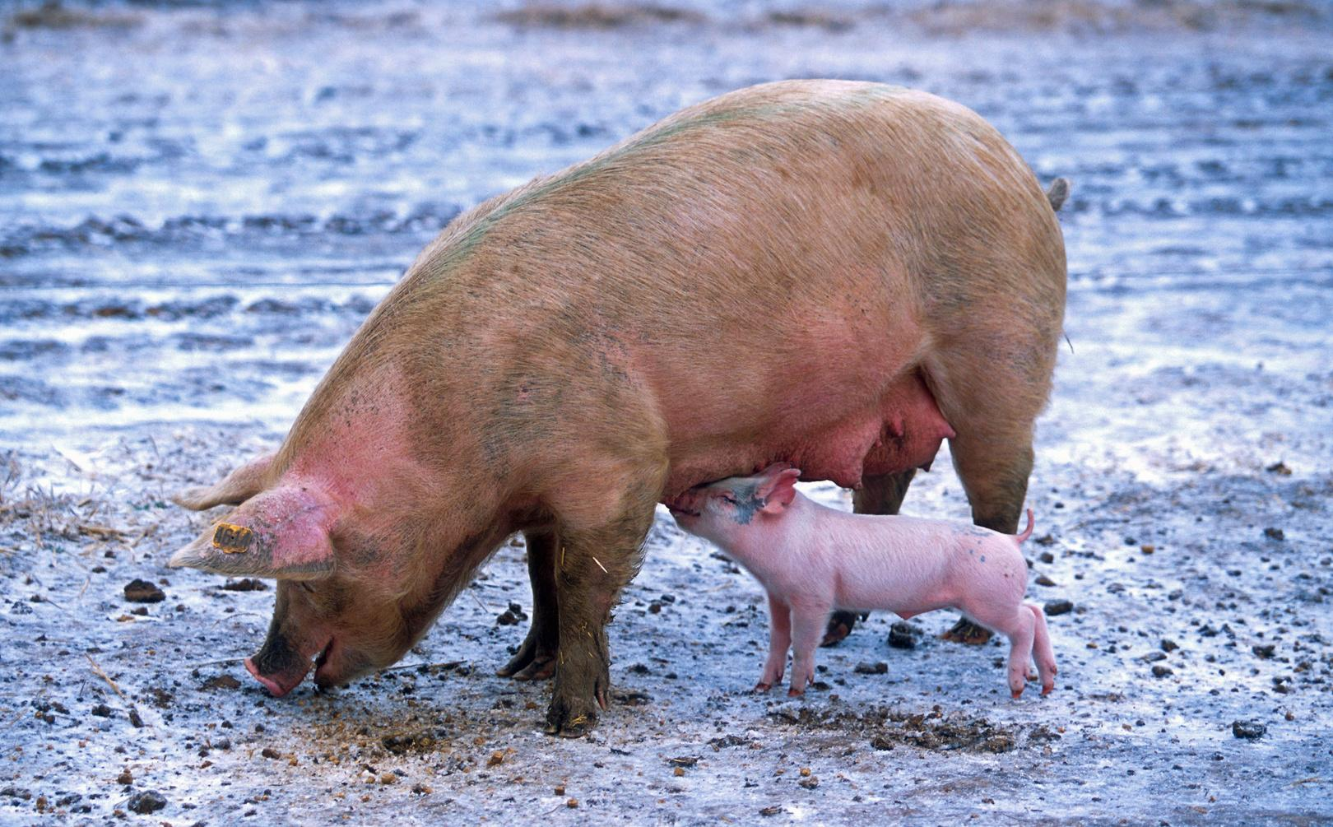
Màu xanh của dung dịch methylen blue trong phương pháp thử xanh biểu thị
Nồng độ pH cao
Môi trường khử
Môi trường oxy hóa
Sự dẫn điện mạnh

Slide 21
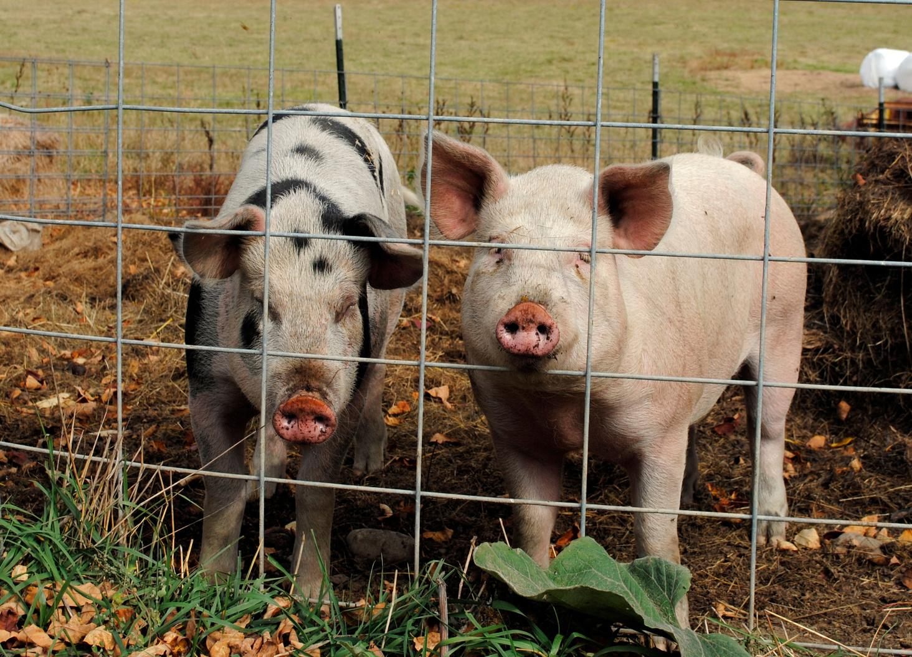
Độc tố nấm mốc gây ảnh hưởng đến tất cả các loài vật nuôi bao gồm
Gà
heo
bò
tất cả điều đúng

Slide 22
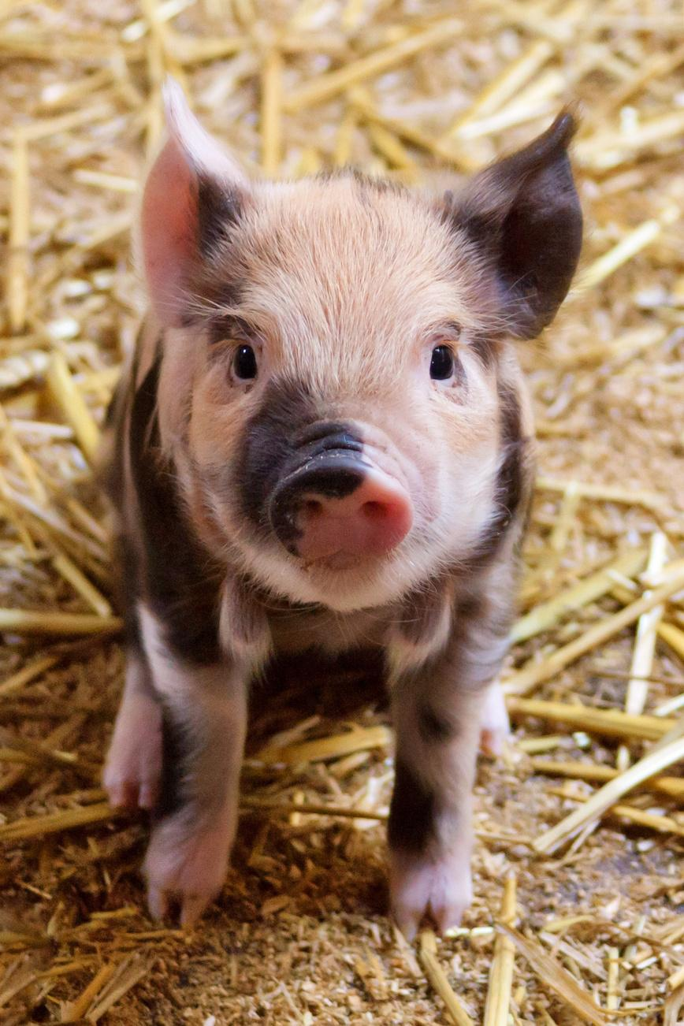
Các serotype của virus lở mồm long móng tại Việt Nam bao gồm những loại nào?
SAT-1, SAT-2, và SAT-3
A, C, và ASIA1
O, A, và ASIA1
A, C, và ASIA1

Slide 23
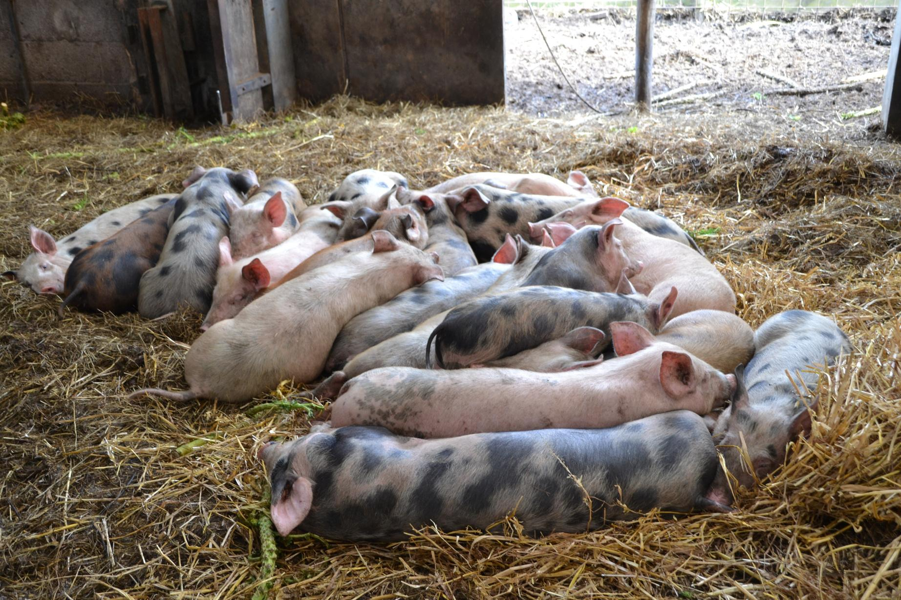
Vi khuẩn nào không tạo bào tử?
Streptococcus pneumoniae
Streptococcus agalactiae
Staphylococcus aureus
Staphylococcus hyicus

Slide 24
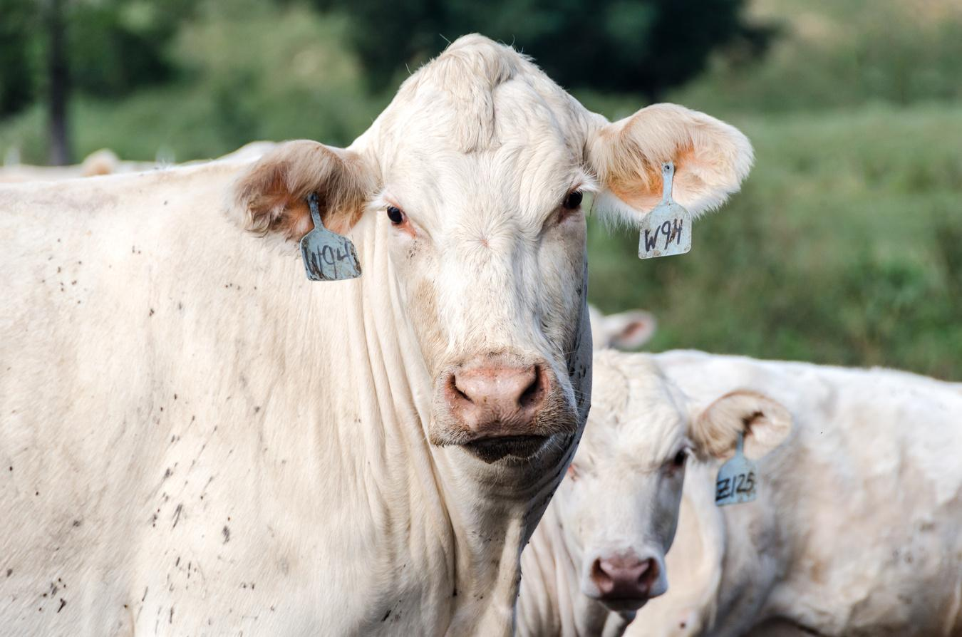
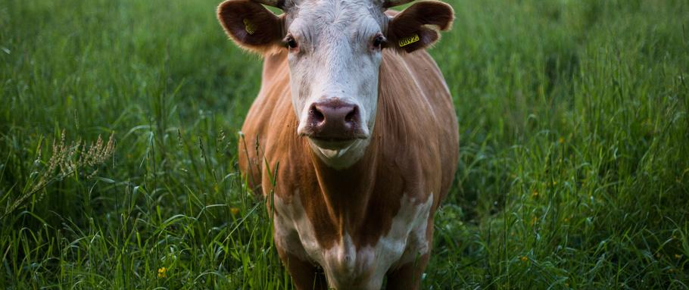
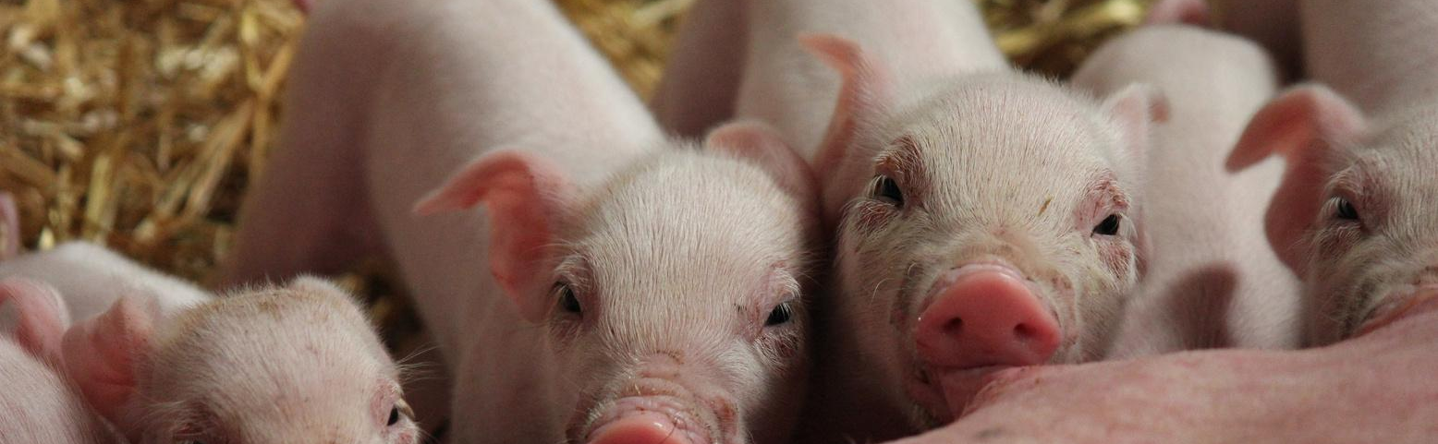
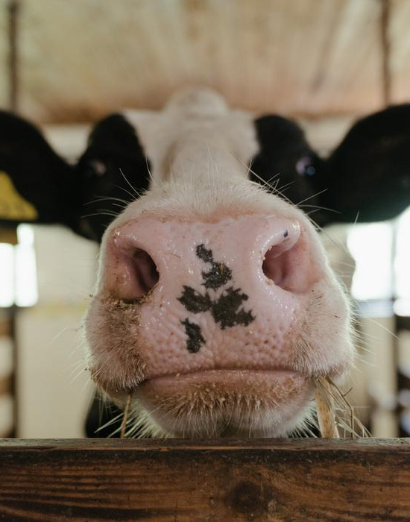
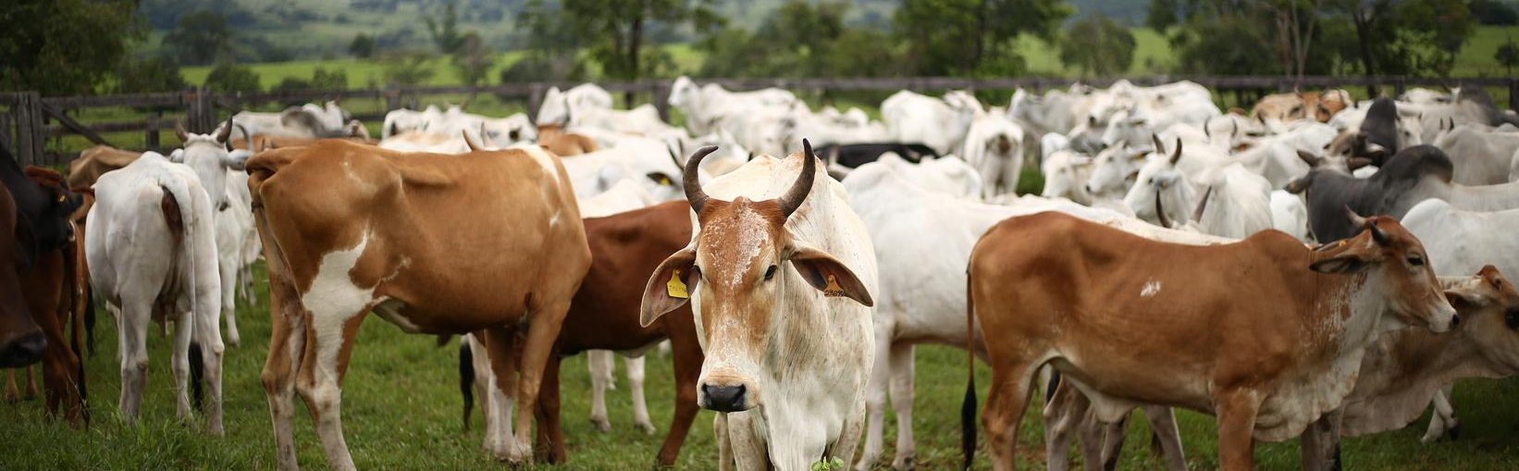
GIẢI LAO XÍU

Slide 25
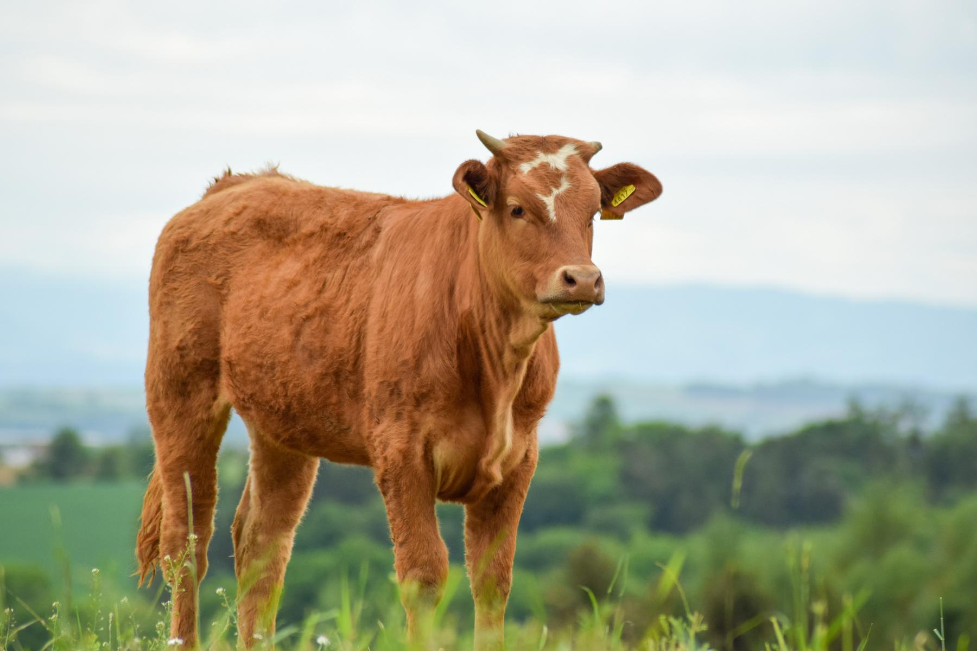
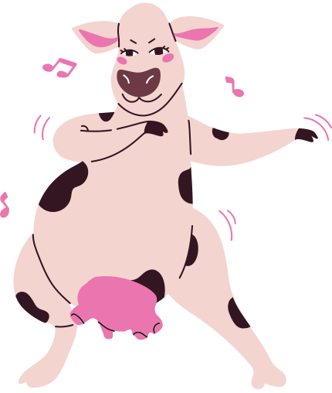
VÀNH TAI TÍM TÁI LÀ BIỂU HIỆN CỦA BỆNH MYCOPLASMA SUIS GÂY RA DO:
Tăng sinh huyết
Suy giảm miễn dịch
Thiếu máu cấp
Điều hòa huyết áp

Slide 26
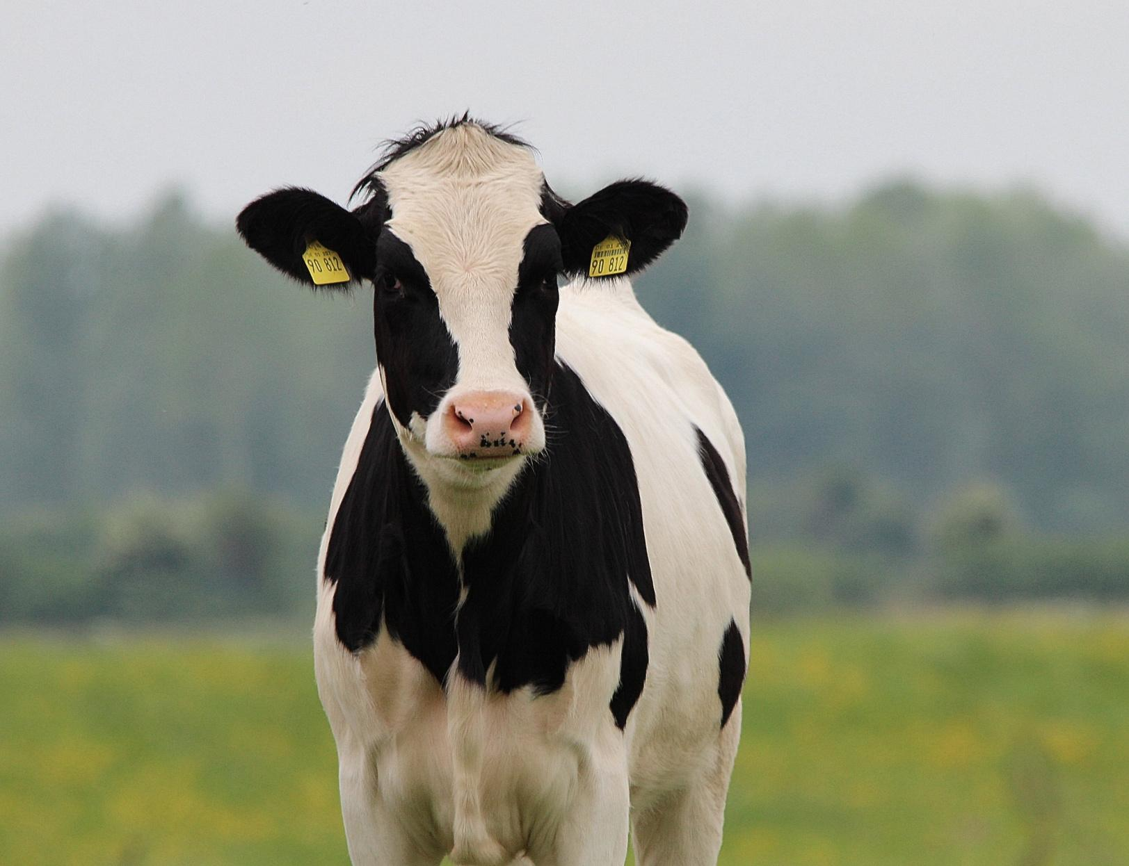
CHẨN ĐOÁN MYCOPLASMA SUIS THƯỜNG DỰA VÀO PHƯƠNG PHÁP NÀO SAU ĐÂY
Xét nghiệm hóa học máu
Kiểm tra miễn dịch
Nuôi cấy vi sinh vật
Đánh giá triệu chứng lâm sàng

Slide 27
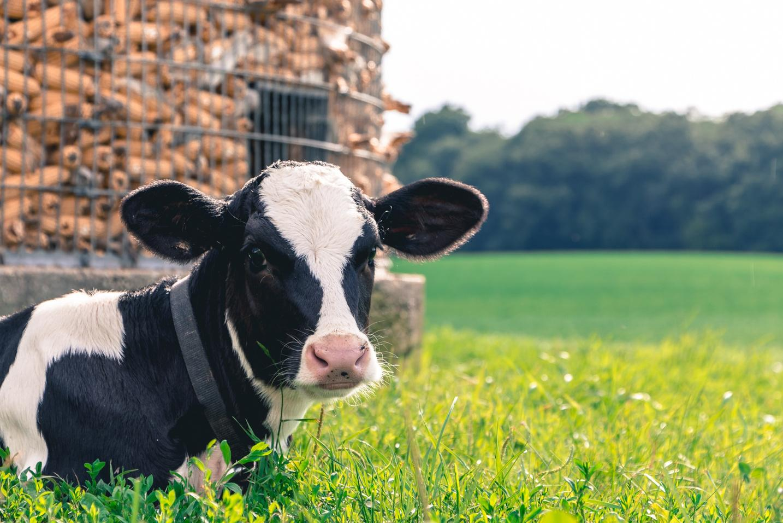
ĐỘ ẨM LÝ TƯỞNG ĐỂ NẤM MỐC PHÁT TRIỂN LÀ:
60% - 70%
70% - 80%
40% - 50%
50% - 60%

Slide 28
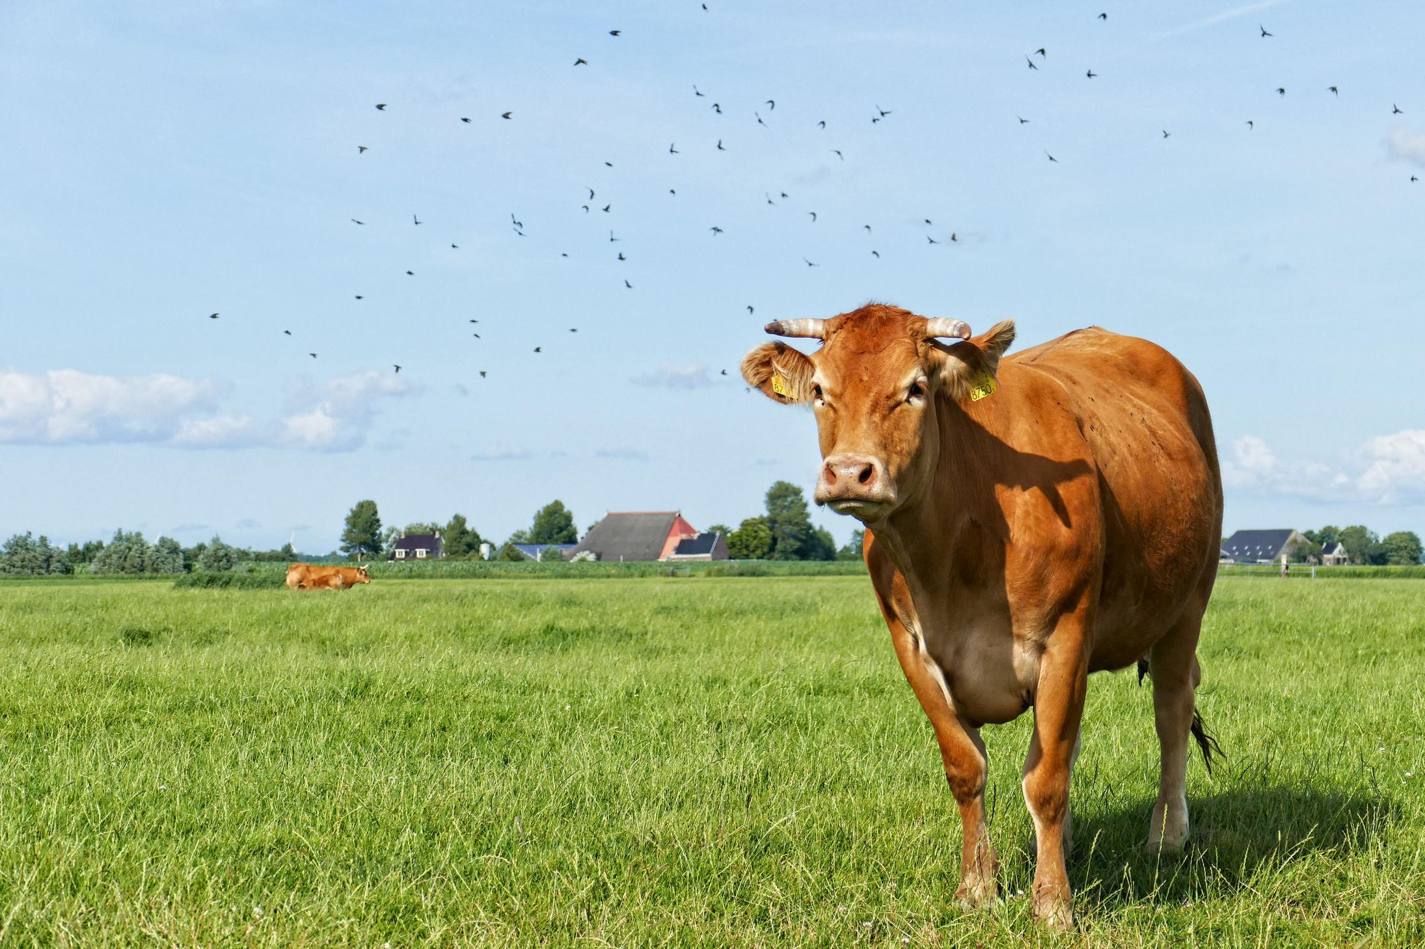
NGUYÊN NHÂN CHÍNH GÂY NHIỄM TRÙNG BỞI VI KHUẨN ERYSIPELOTHRIX RHUSIOPATHIAE LÀ GÌ
Tiếp xúc với thức ăn bị nhiễm
Sự thay đổi đột ngột trong môi trường sống
Stress do điều kiện môi trường
tất cả điều đúng

Slide 29
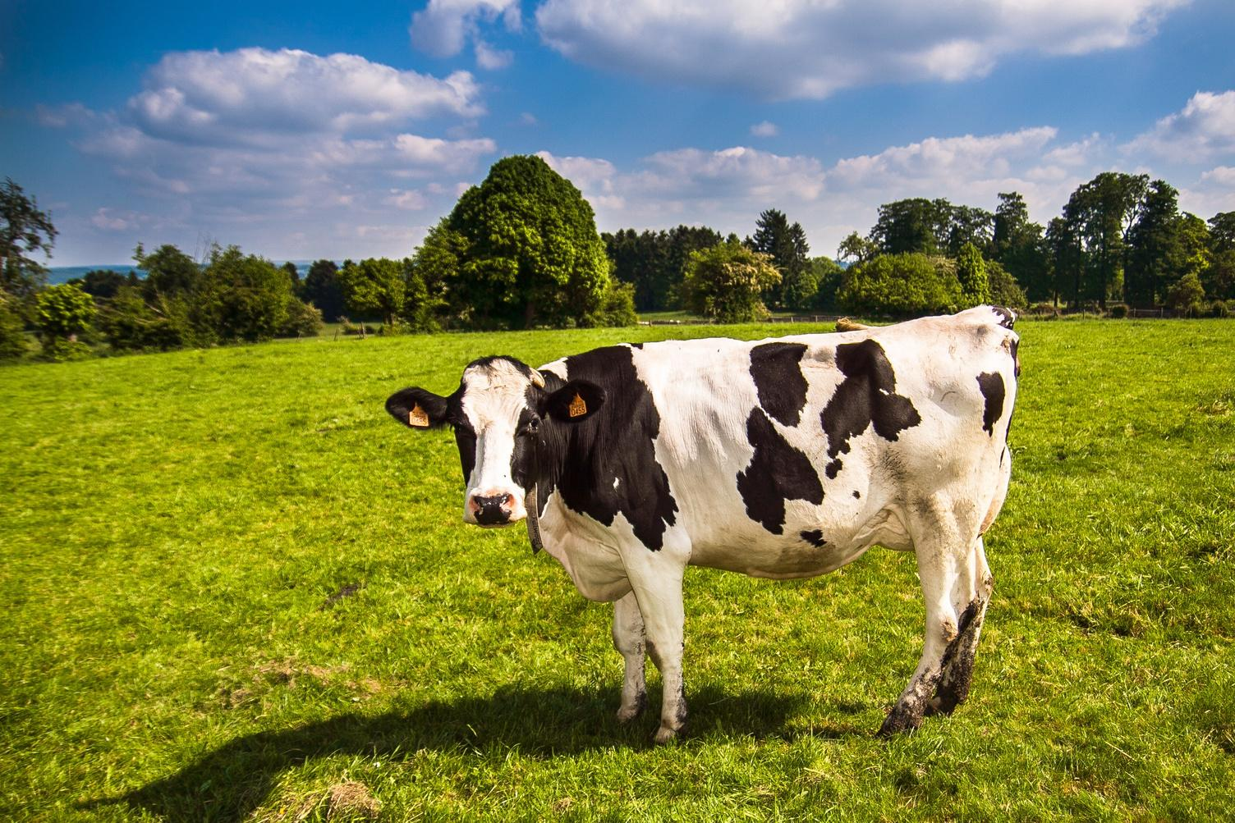
VI KHUẨN BRACHYSPIRA HYODYSENTERIAE CÓ THỂ GÂY RA CÁC TRIỆU CHỨNG GÌ Ở HEO?
Sưng bụng và sốt
Hoại tử niêm mạc ruột kết, xuất huyết
Viêm phổi và viêm da
Viêm gan và viêm thận

Slide 30
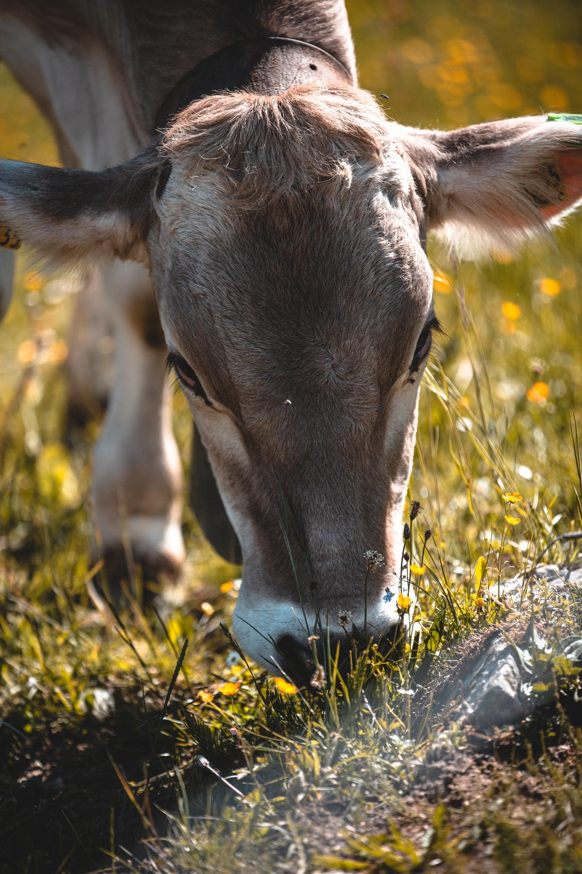
LEPTOSPIRA GÂY RA BỆNH NÀO SAU ĐÂY CHỦ YẾU Ở HEO, BÒ VÀ CHÓ?
Bệnh hoàng đản
Bệnh sốt rét
Bệnh tiêu chảy
Bệnh thương hàn

Slide 31
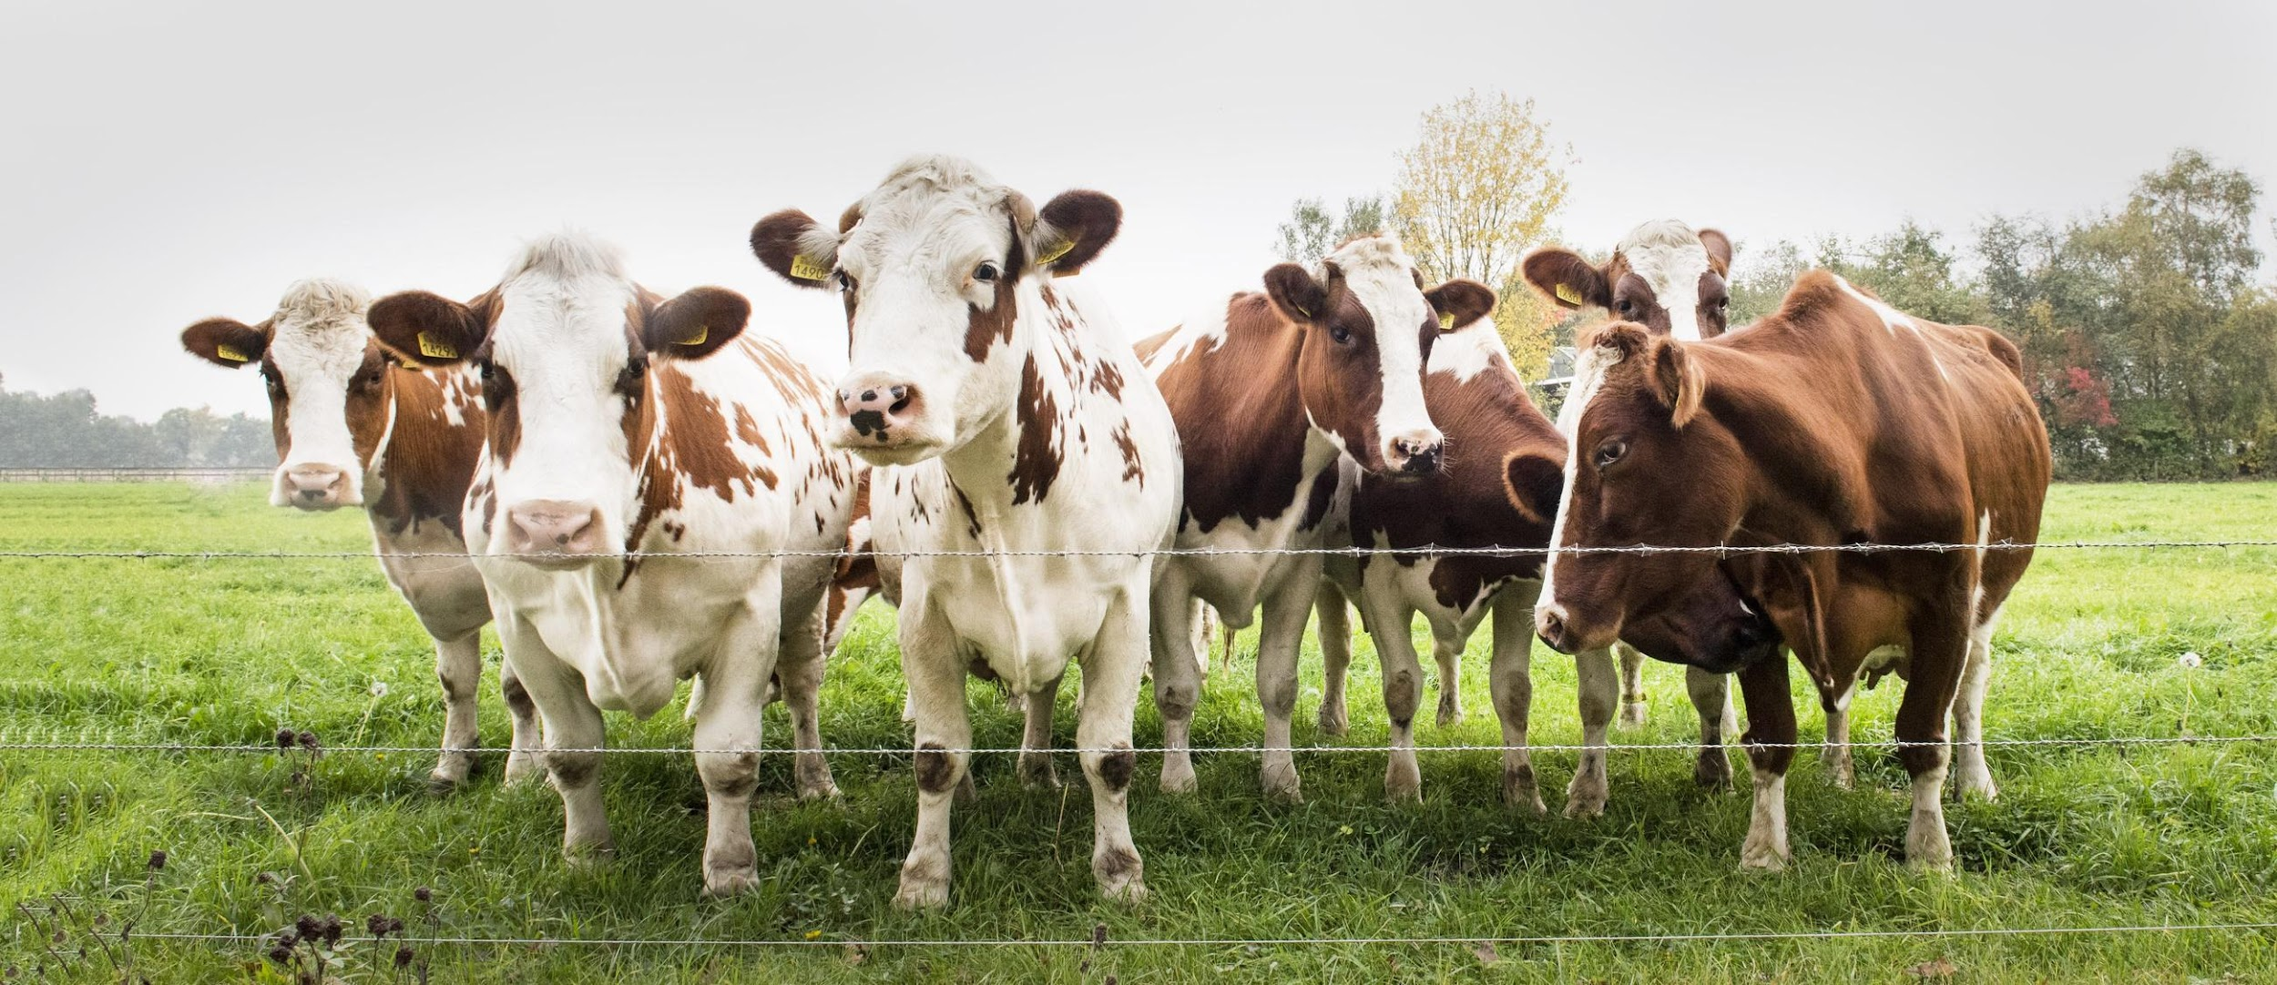
TRONG QUÁ TRÌNH BẢO QUẢN TRỨNG, SỰ PHÁT TRIỂN CỦA VI KHUẨN NÀO CÓ THỂ GÂY HƯ HẠI NGHIÊM TRỌNG
Escherichia coli
Salmonella Typhimurium
Mucor
Salmonella Typhimurium

Slide 32
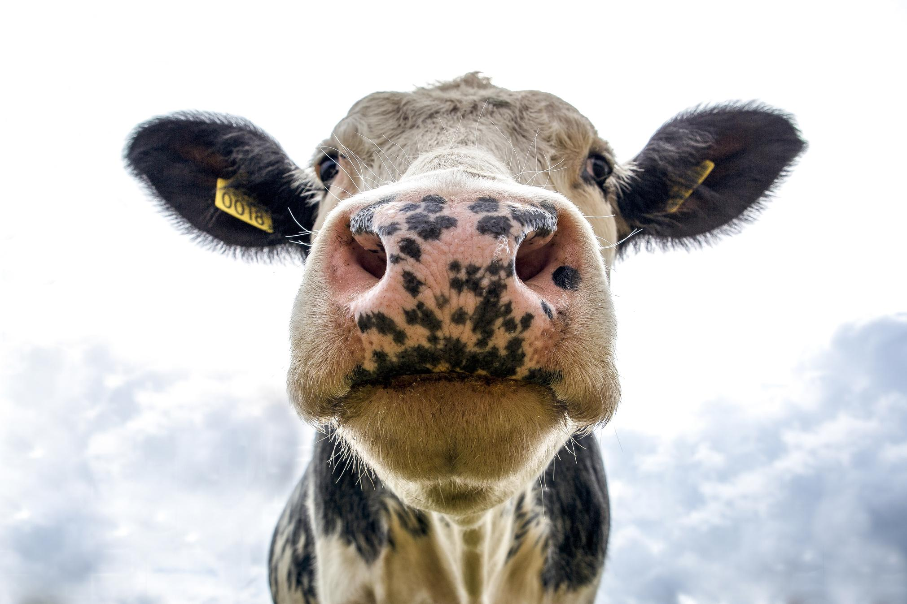
NẤM MỐC CÓ THỂ GÂY BỆNH NẤM DA TRÊN GIA SÚC NHƯ
Trichophyton
Aspergillus
Microsporum
a,c đúng

Slide 33
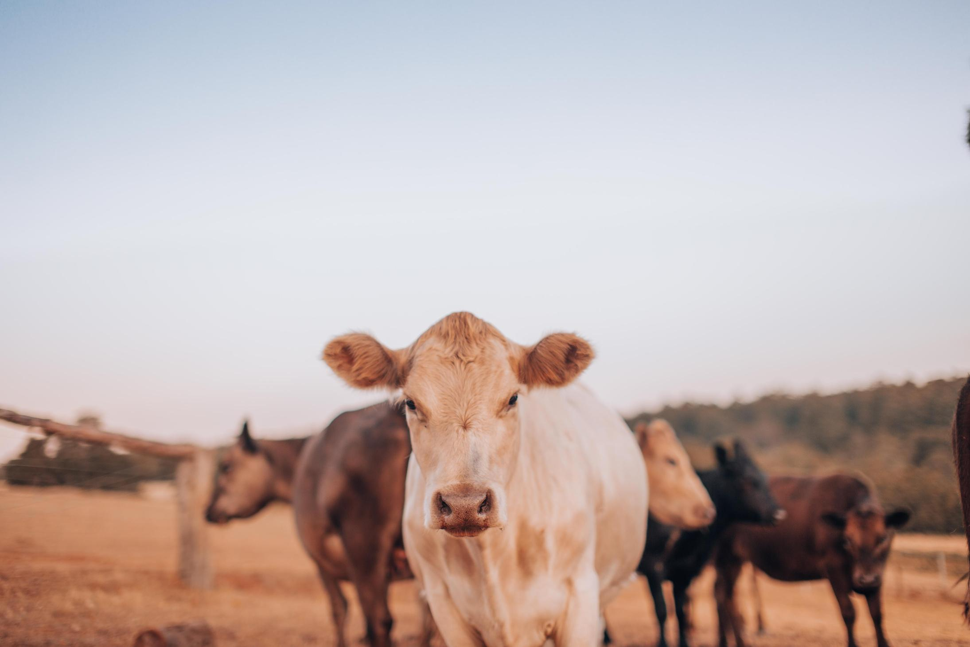
CHẤT GÂY BỆNH CHỦ YẾU CỦA STAPHYLOCOCCUS LÀ GÌ?
Exotoxin
Neurotoxin
Enterotoxin
Endotoxin

Slide 34
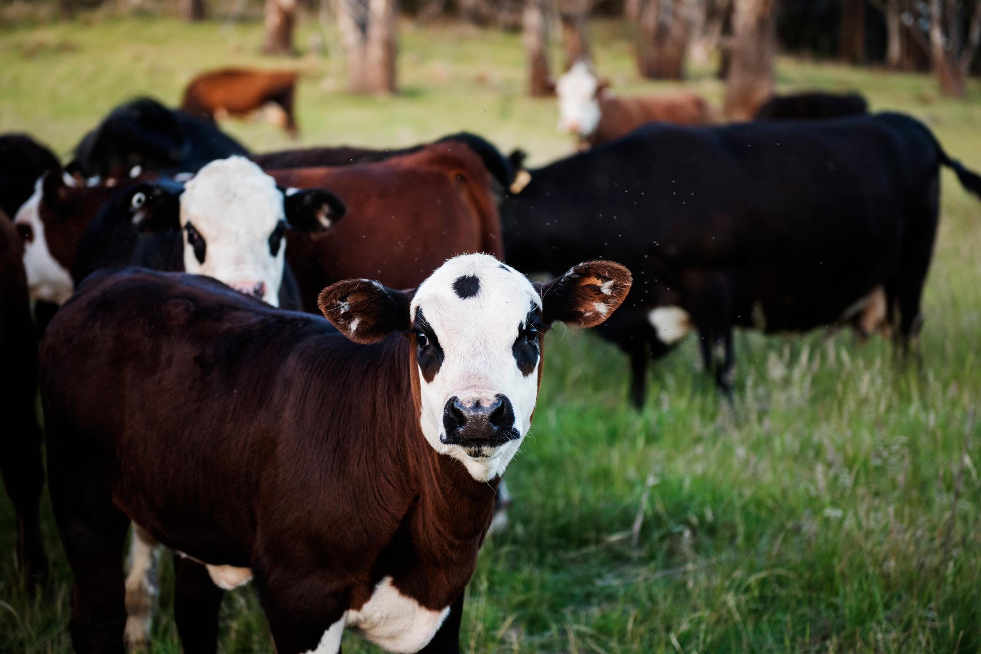
VI KHUẨN NÀO TRONG TỤ CẦU KHUẨN GÂY TRIỆU CHỨNG THẦN KINH NHƯ RỐI LOẠN VẬN ĐỘNG?
Streptococcus agalactiae
Streptococcus pneumoniae
Staphylococcus aureus
Streptococcus suis

Slide 35
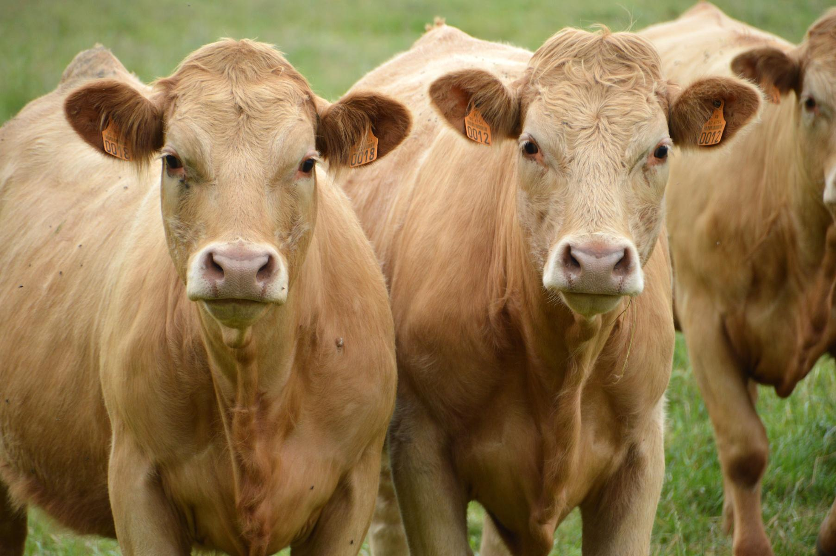
LEPTOSPIRA LÂY LAN CHỦ YẾU QUA ĐƯỜNG NÀO SAU ĐÂY
Đường tiêu hóa
Đường máu
Đường tiết niệu
Đường hô hấp

Slide 36
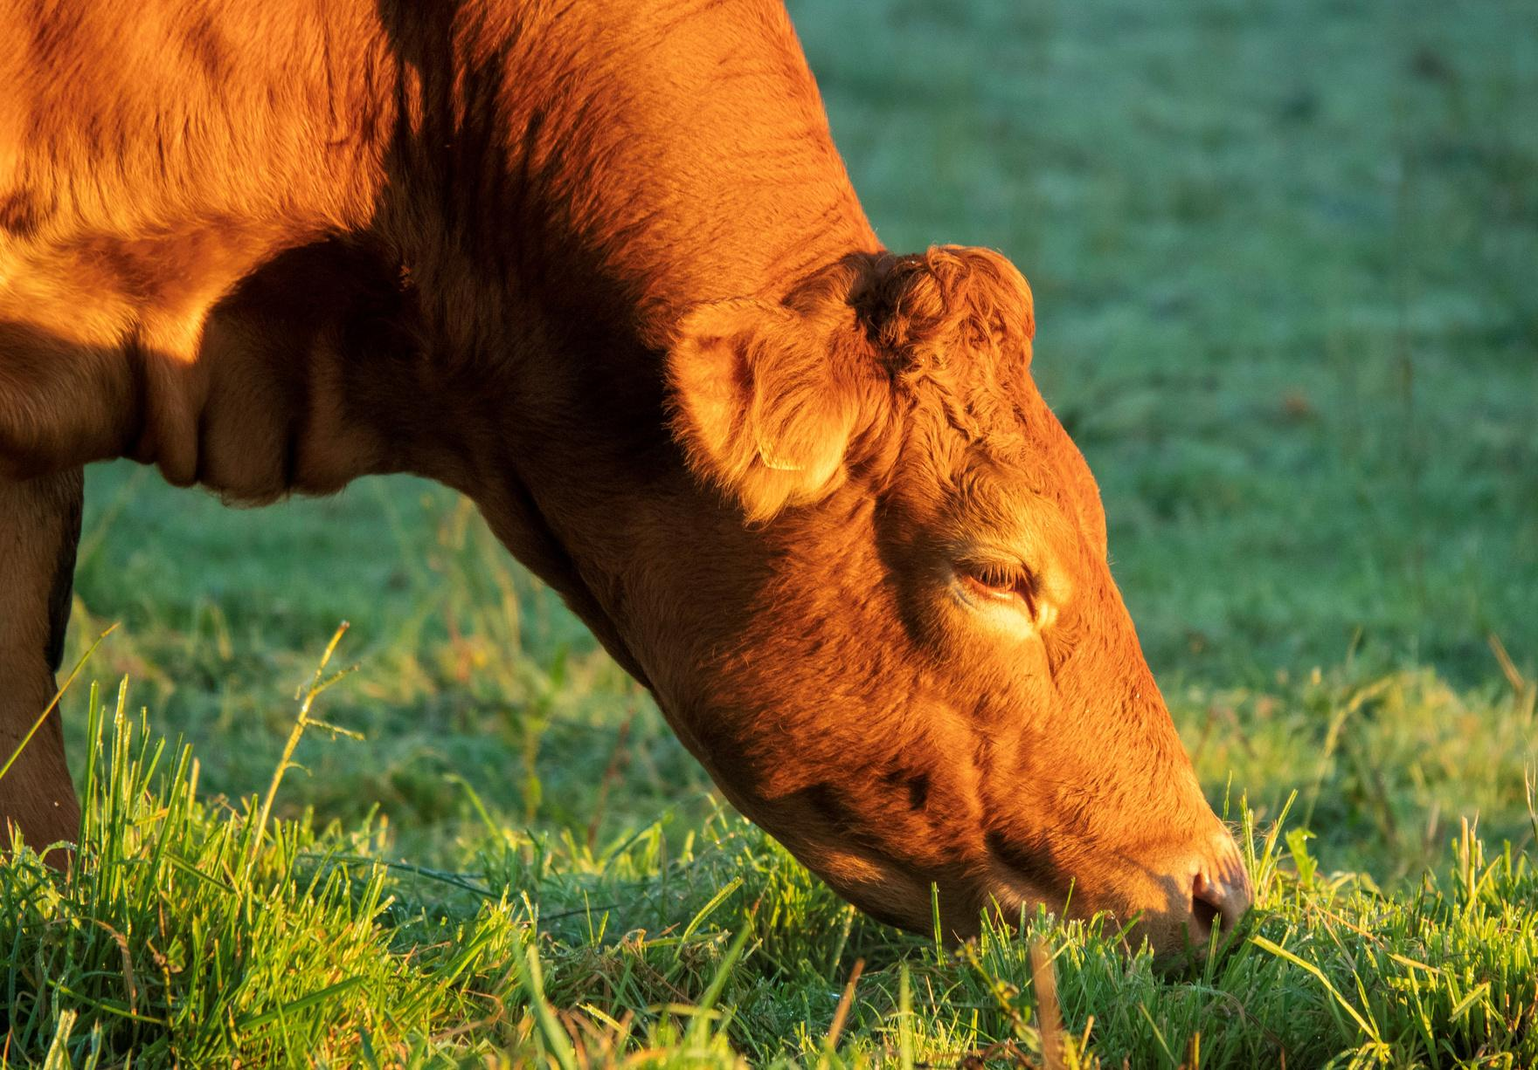
THỜI GIAN MẤT MÀU XANH CỦA DUNG DỊCH METHYLEN BLUE CHO BIẾT:
Nồng độ chất oxy hóa trong sữa
Lượng vi sinh vật có trong sữa
Số lượng tế bào sữa
Thành phần protein trong sữa

Slide 37
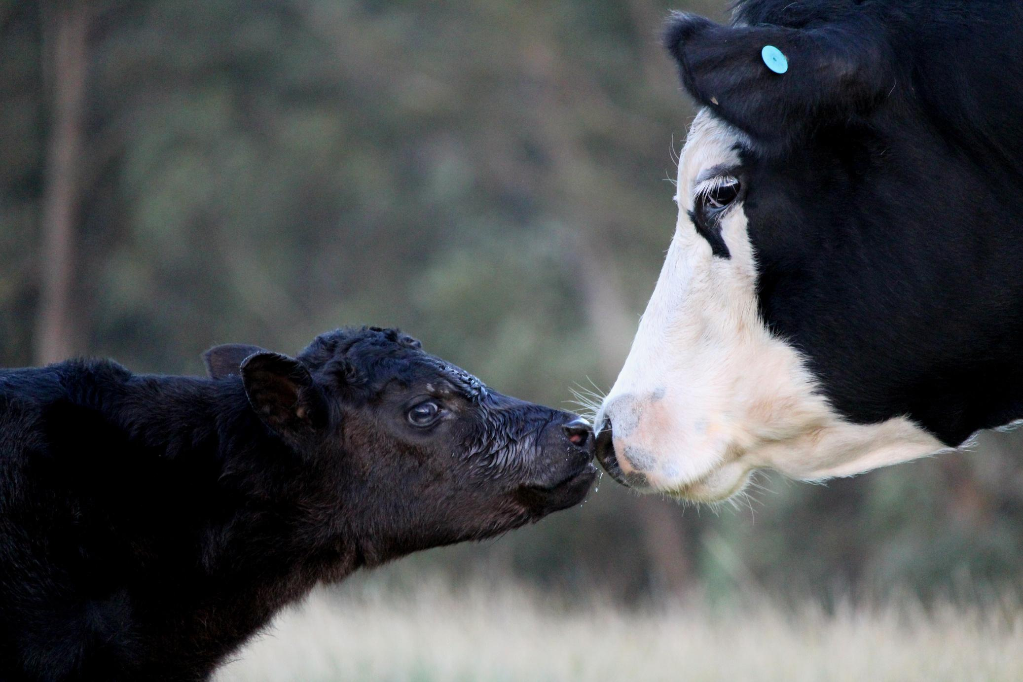
TRIỆU CHỨNG CỦA BỆNH NEWCASTLE BAO GỒM TẤT CẢ CÁC TRIỆU CHỨNG SAU, NGOẠI TRỪ:
Triệu chứng thần kinh
Triệu chứng hô hấp
Triệu chứng tiêu hóa
Triệu chứng da

Slide 38
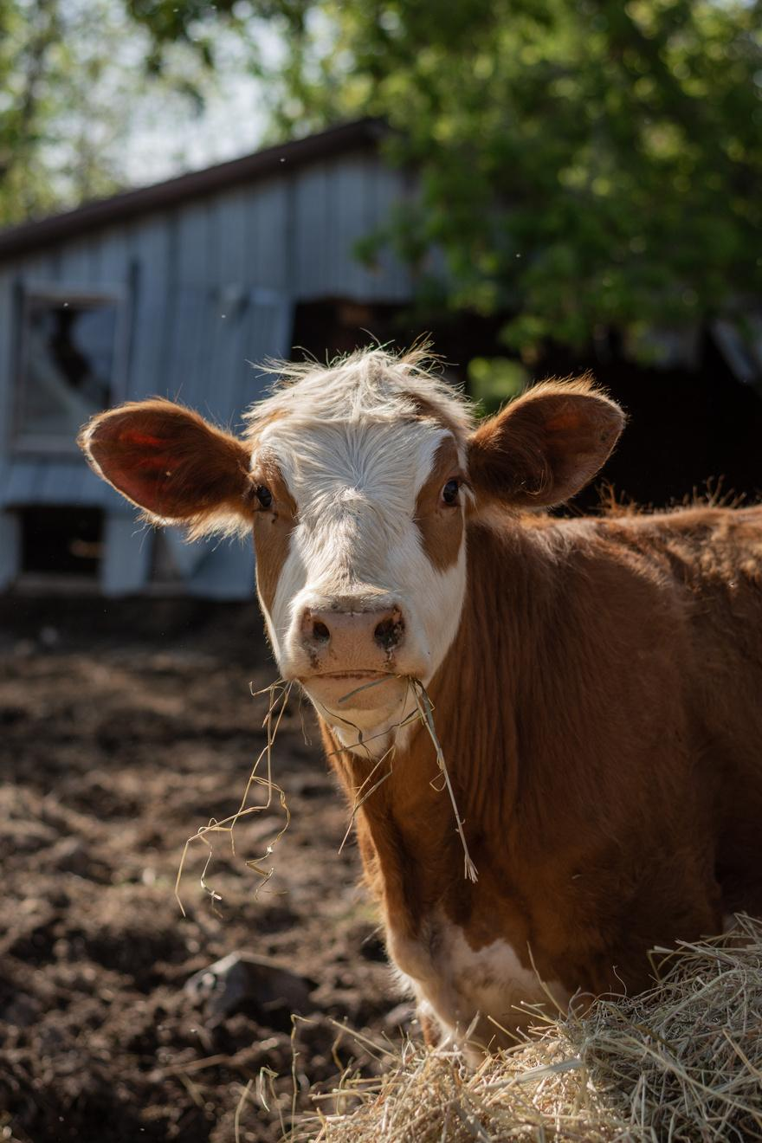
LOẠI VI KHUẨN GÂY VIÊM DA CÓ MỦ TRÊN BÒ LÀ GÌ?
Streptococcus pneumoniae
Staphylococcus hyicus
Staphylococcus aureus
Streptococcus agalactiae

Slide 39
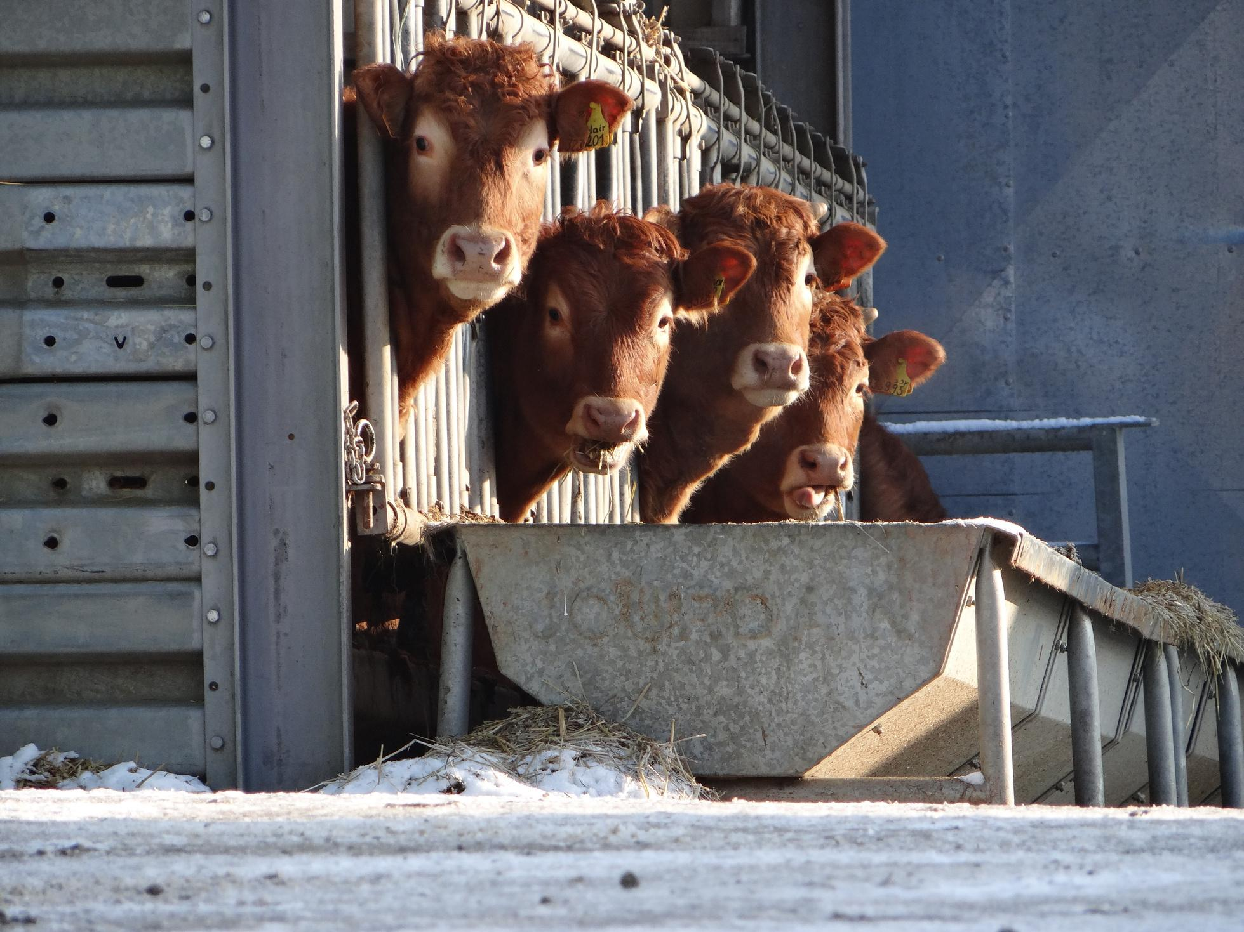
BỆNH GUMBORO ĐƯỢC NHẬN BIẾT BỞI DẤU HIỆU NÀO ĐẶC TRƯNG
Viêm phổi
Viêm ruột
Xuất huyết não
Xuất huyết túi Fabricius

Slide 40
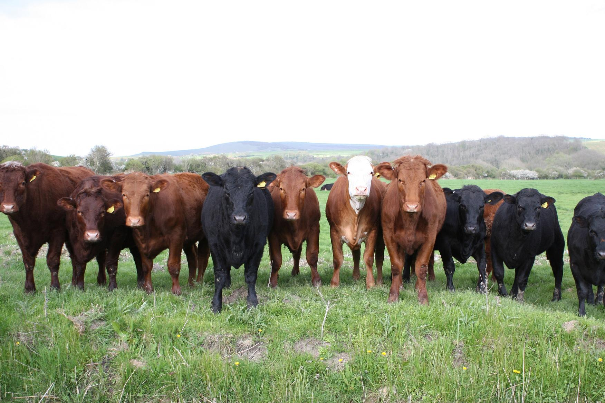
KHÁNG SINH NÀO KHÔNG HIỆU QUẢ ĐỐI VỚI MYCOPLASMA
Penicillin
Streptomycin
Erythromycin
Streptomycin

Slide 41
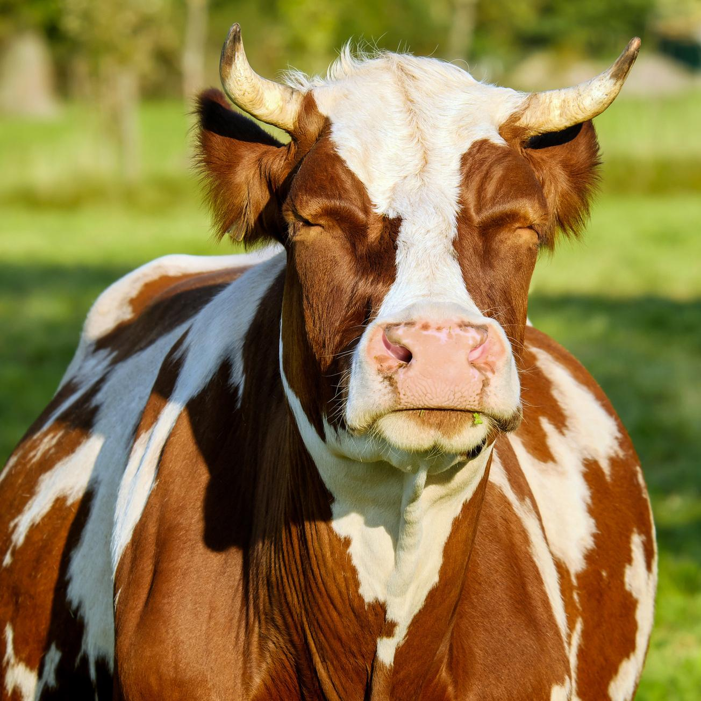
NGUYÊN LIỆU CHỨA NHIỀU TINH BỘT DỄ GÂY RA ĐỘC TỐ NẤM MỐC BAO GỒM:
Khoai mì
Bắp
Lúa mì
Tất cả các câu trả lời trên

Slide 42
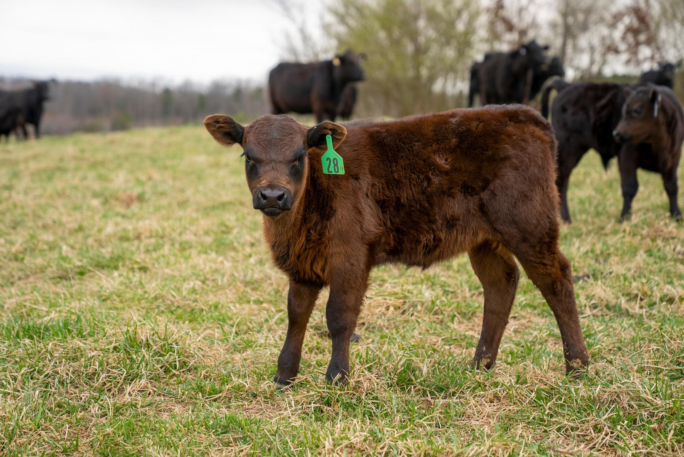
VI KHUẨN NÀO GÂY BỆNH UỐN VÁN
Clostridium tetani
Mycobacterium bovis
Clostridium perfringens
Salmonella

Slide 43
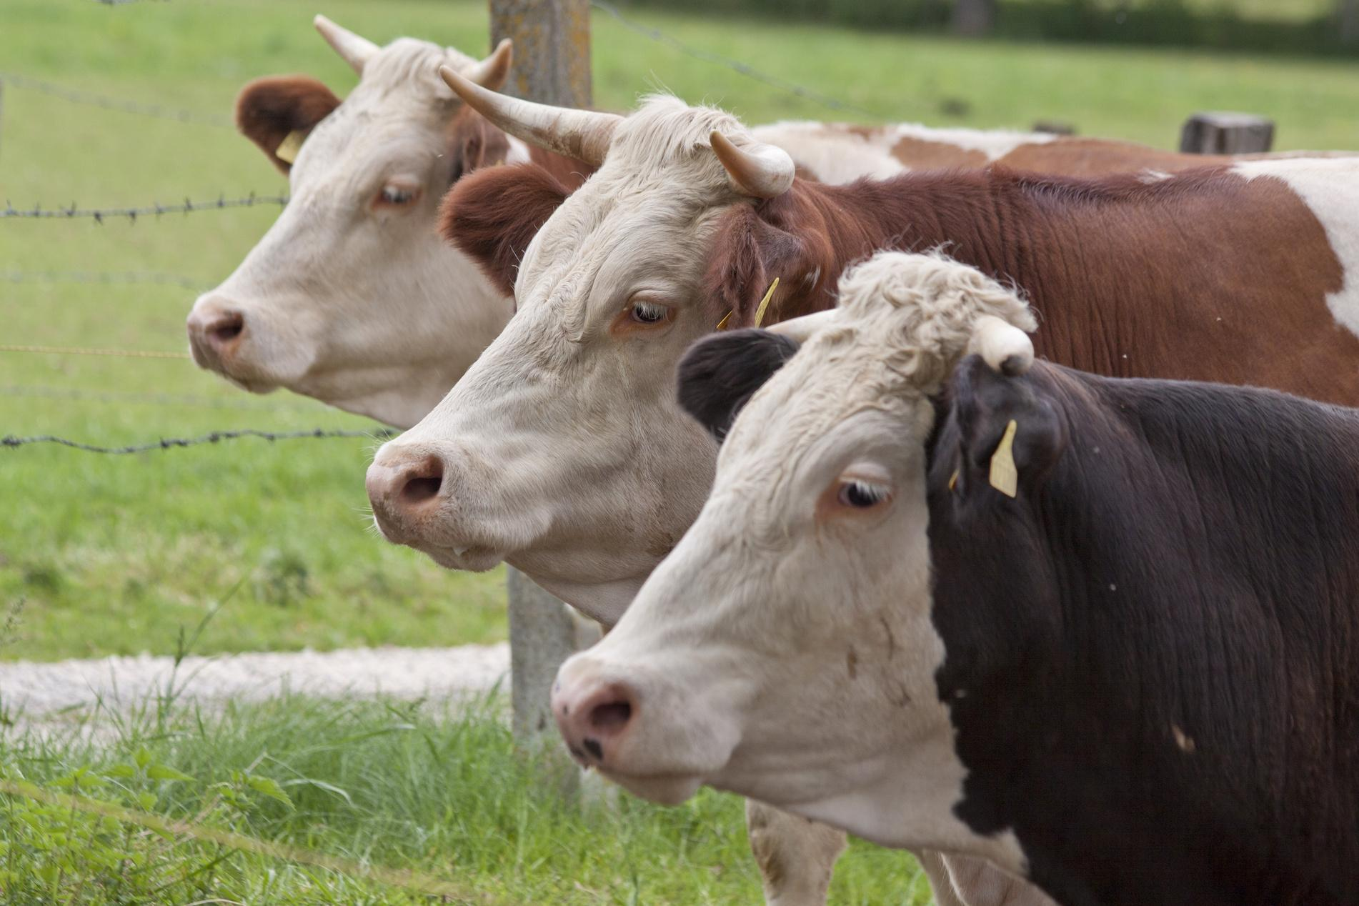
TRIỆU CHỨNG NỔI BẬT CỦA MYCOPLASMA SUIS Ở HEO CON GỒM CÓ:
Đau đầu và buồn nôn
Sốt đến 42°C, da nhợt nhạt, vàng
Các triệu chứng tiêu chảy
Đau bụng cấp tính

Slide 44
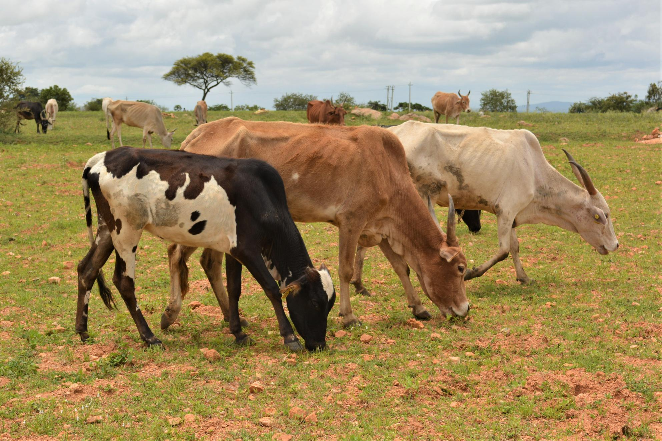
VIRUS NÀO GÂY RA BỆNH LỞ MỒM LONG MÓNG CÓ BAO NHIÊU SEROTYPE CHÍNH
4
7
6
9

Slide 45
CẢM ƠN ĐÃ THEO DÕI

